Slide 1
Покажчик this і конструктор копіювання
_
Викладач: Верещагін О.О.

Slide 2
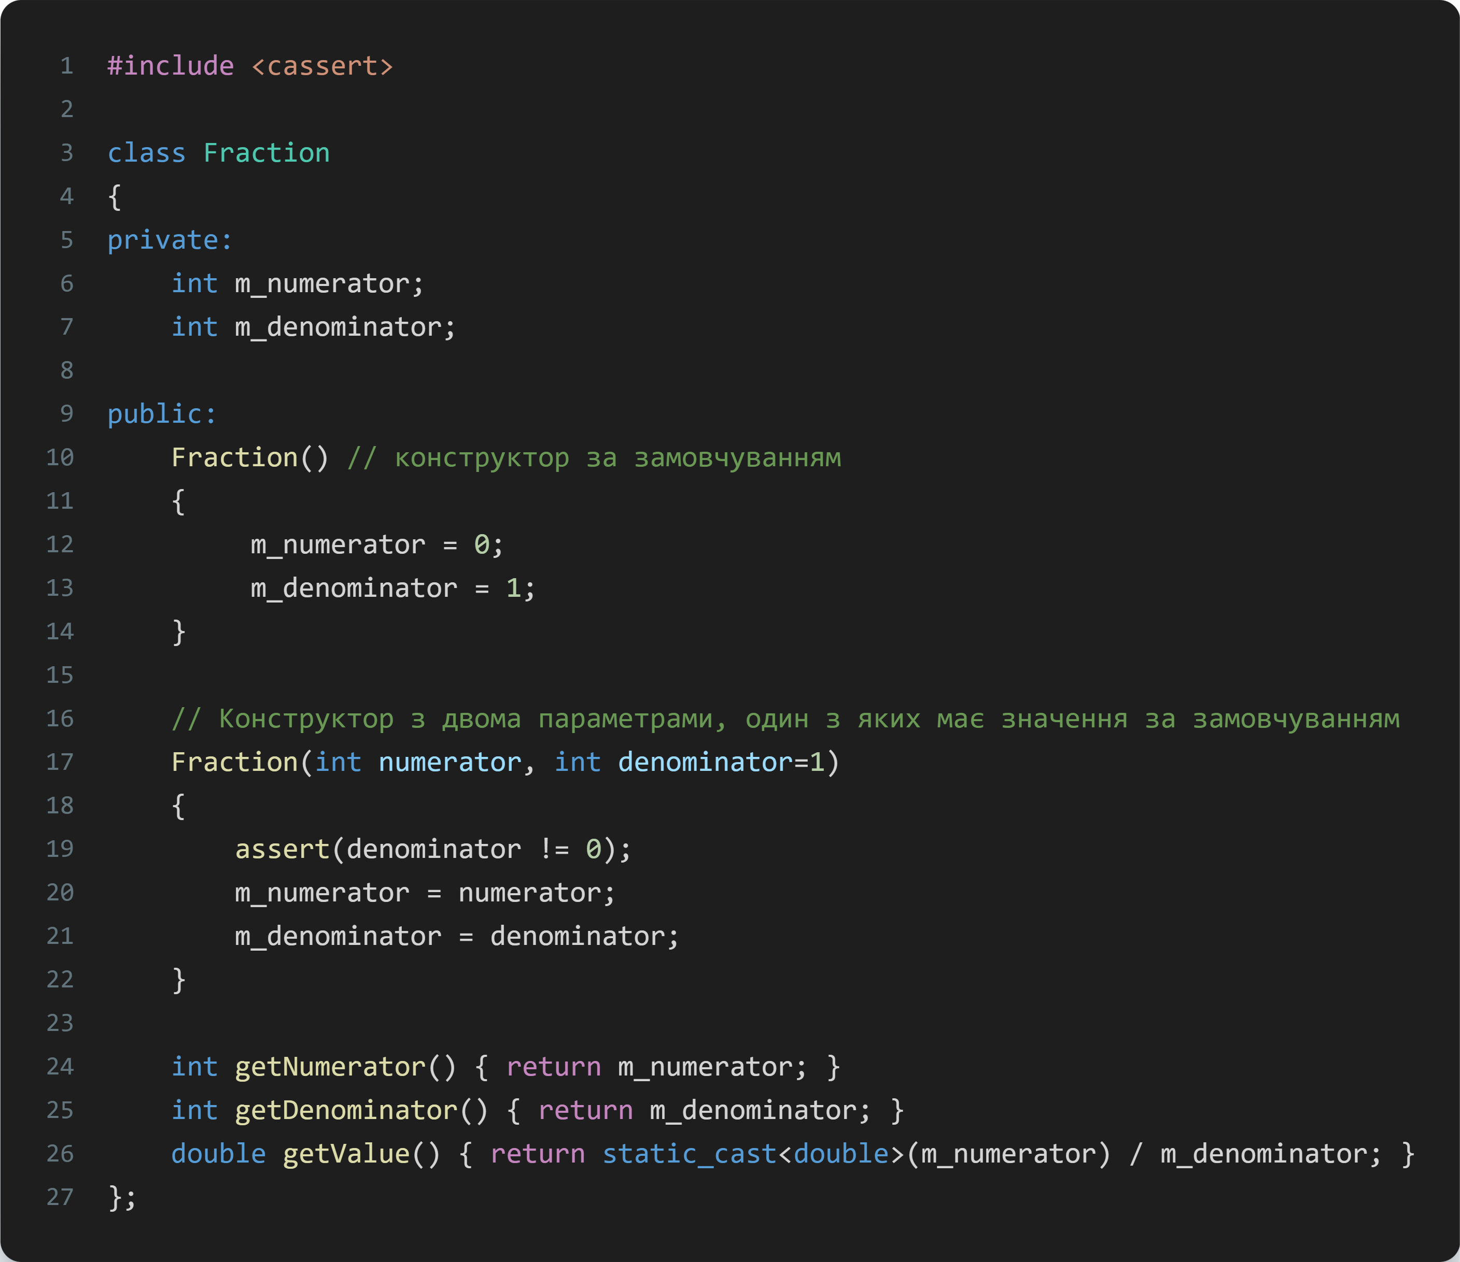
Зменшення кількості конструкторів
_

Slide 3
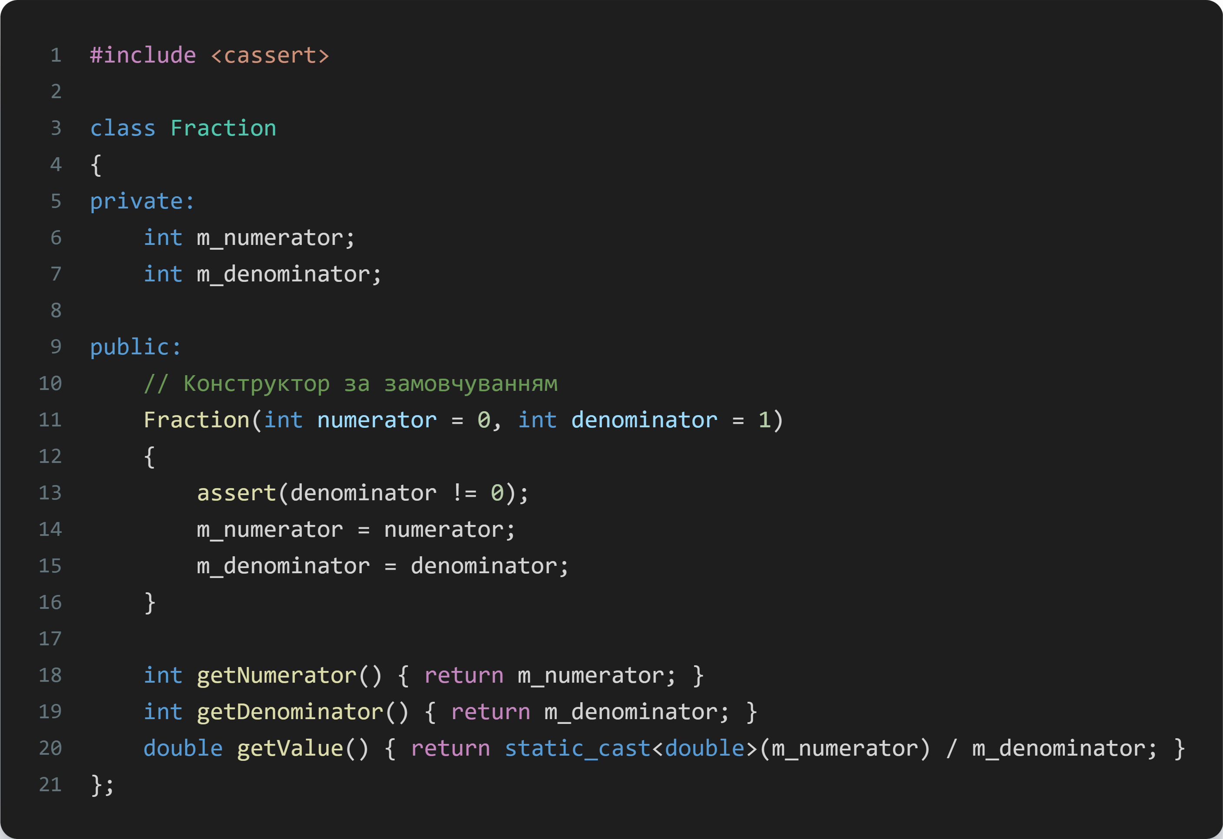
Зменшення кількості конструкторів
У прикладі з класом Fraction і двома конструкторами (за замовчуванням і з параметрами), конструктор за замовчуванням насправді зайвий. Ми могли б спростити цей клас наступним чином:

Slide 4
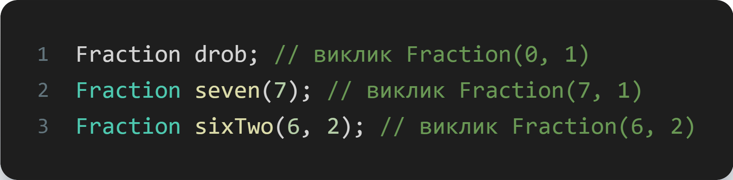
Зменшення кількості конструкторів
Хоча цей конструктор як і раніше є конструктором за замовчуванням, він тепер визначений таким чином, що може приймати одне або два значення, надані користувачем:
На практиці намагайтеся зменшувати кількість конструкторів вашого класу.

Slide 5
Конструктор за замовчуванням, що неявно генерується
Якщо ваш клас не має конструкторів, то мова C++ автоматично згенерує для вашого класу відкритий конструктор за замовчуванням. Його іноді називають неявним конструктором (або “конструктором, що неявно генерується”).
Правило: Створюйте хоча б один конструктор в класі, навіть якщо це пустий конструктор за замовчуванням.

Slide 6
Завдання №1
Напишіть клас Ball, який повинен мати наступні дві закриті змінні-члени зі значеннями за замовчуванням:
color(Red);
radius(20.0).
У класі Ball повинні бути наступні конструктори:
для встановлення значення тільки для color;
для встановлення значення тільки для radius;
для встановлення значень і для radius, і для color;
для встановлення значень, коли значення не надані взагалі.
Не використовуйте параметри за замовчуванням для конструкторів. Напишіть ще одну функцію для виводу кольору (color) і радіусу (radius) кулі (об’єкта класу Ball).

Slide 7
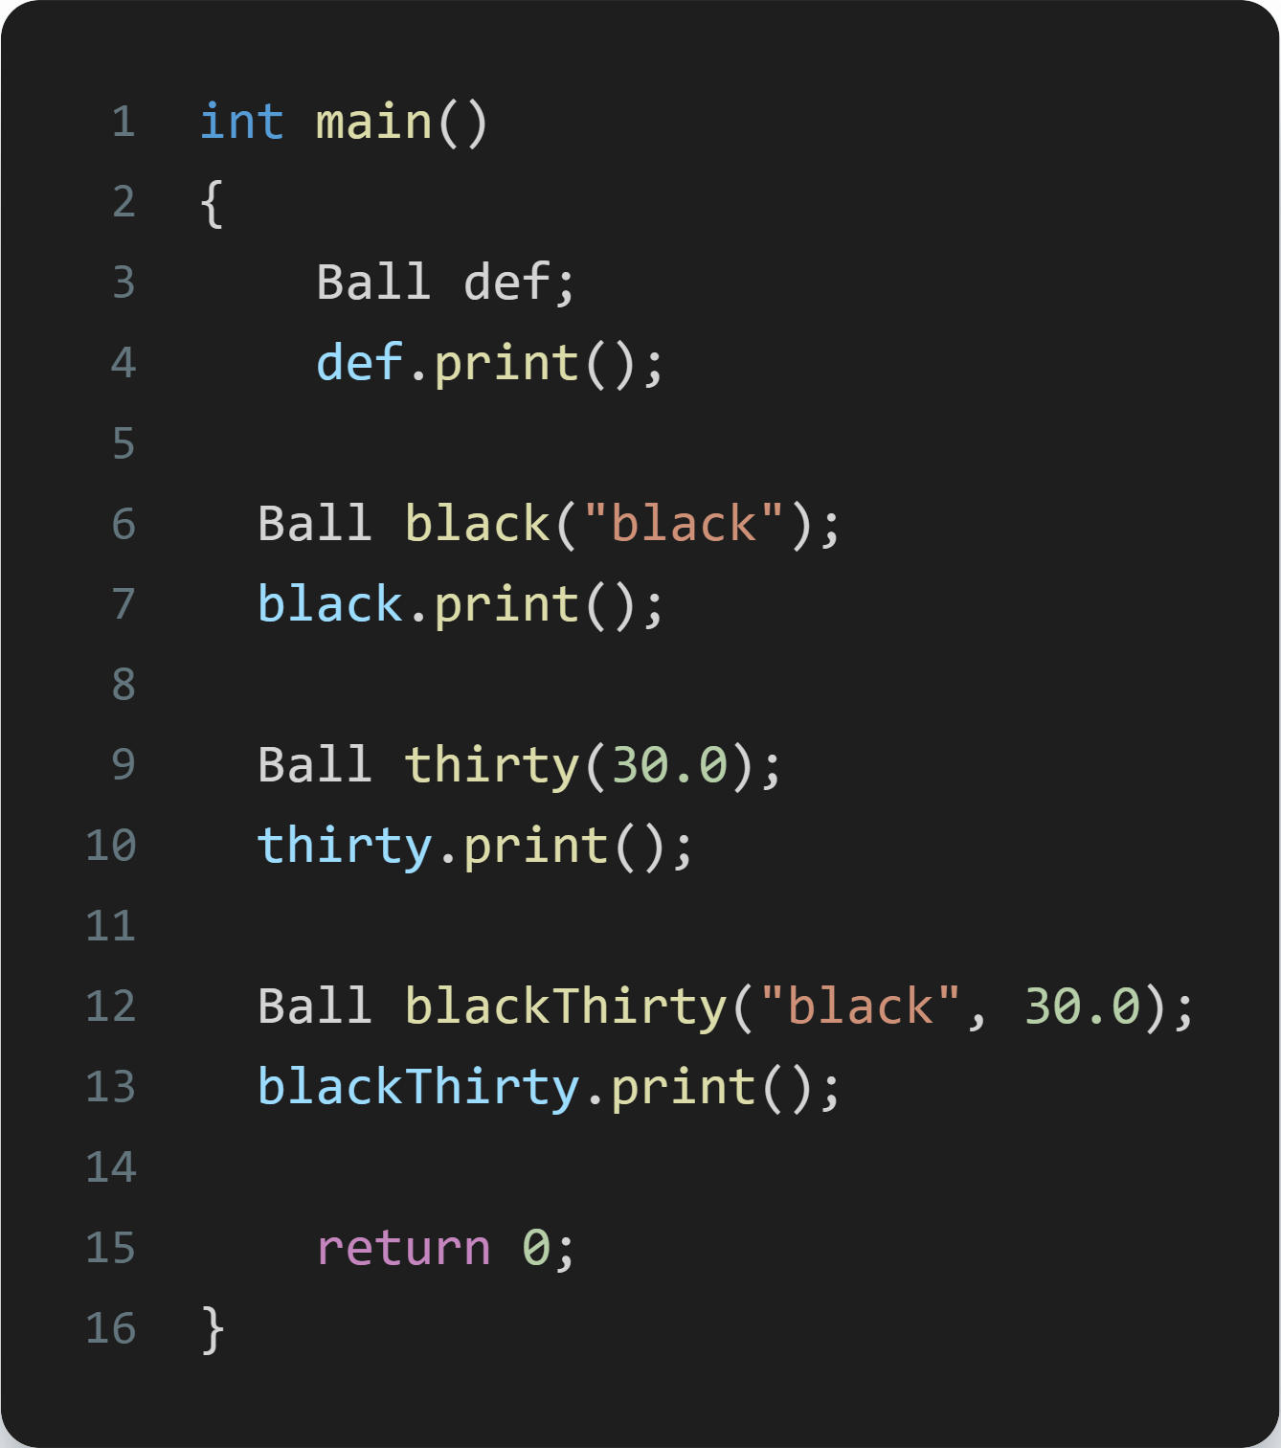
_
_
color: red, radius: 20 color: black, radius: 20 color: red, radius: 30 color: black, radius: 30

Slide 8
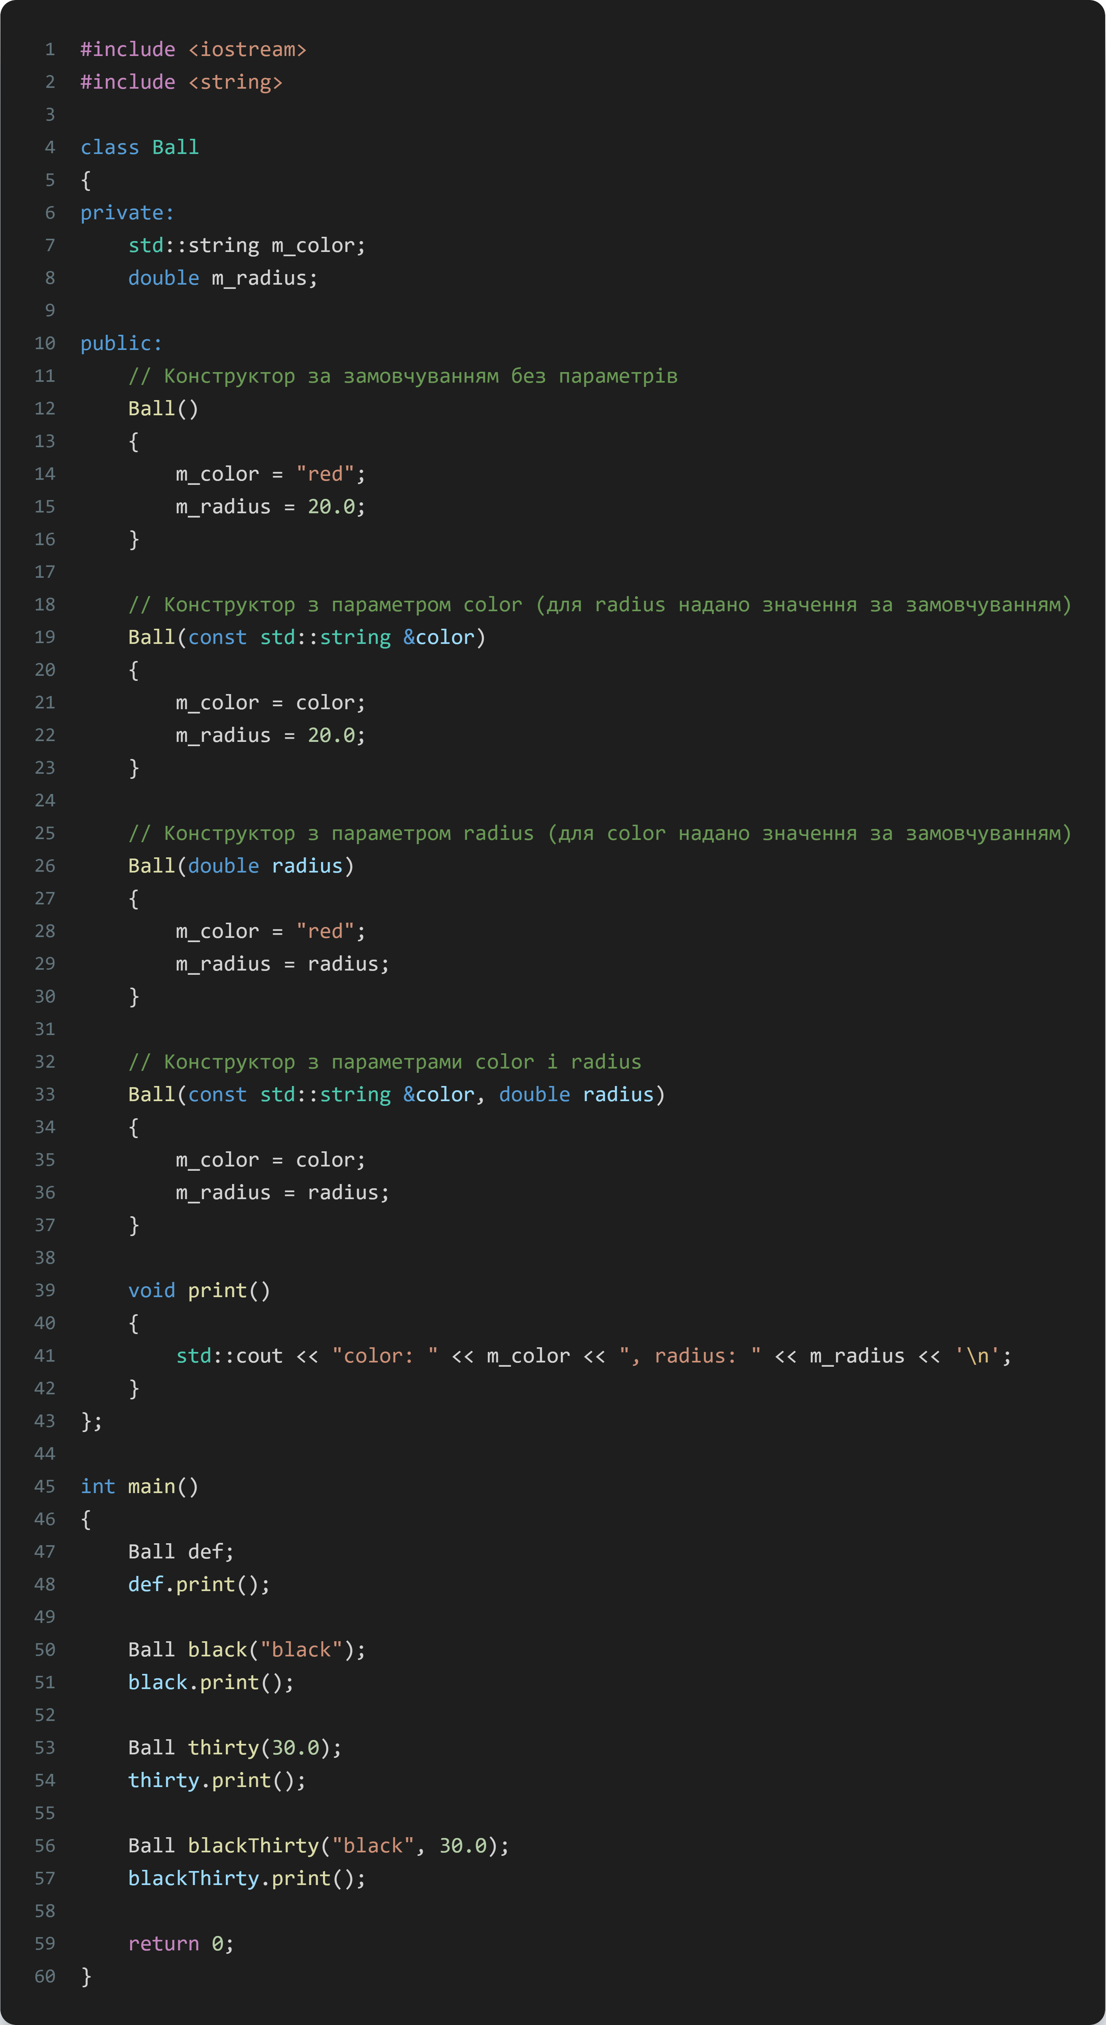
_
_

Slide 9
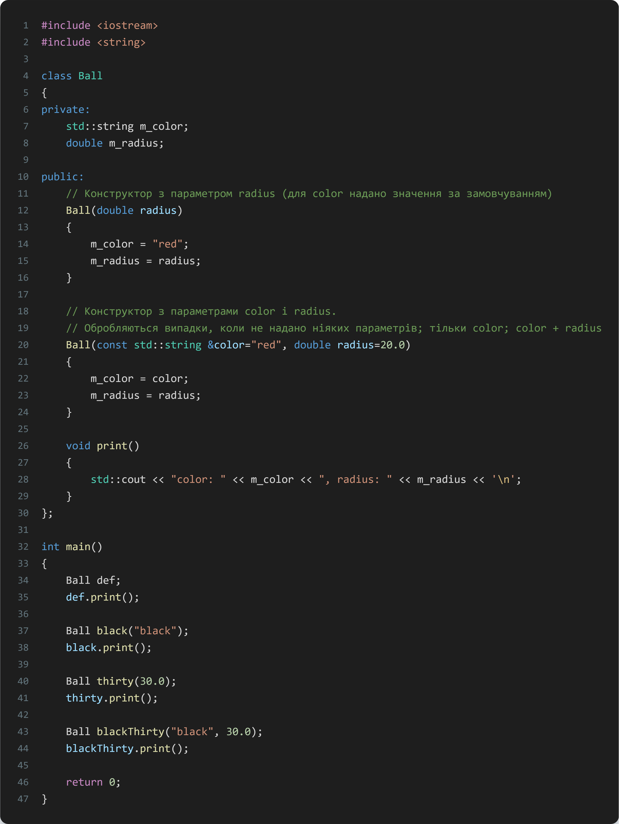
_
Тепер оновіть ваш код з попереднього завдання з використанням конструкторів з параметрами за замовчуванням. Постарайтеся використовувати якомога менше конструкторів.

Slide 10
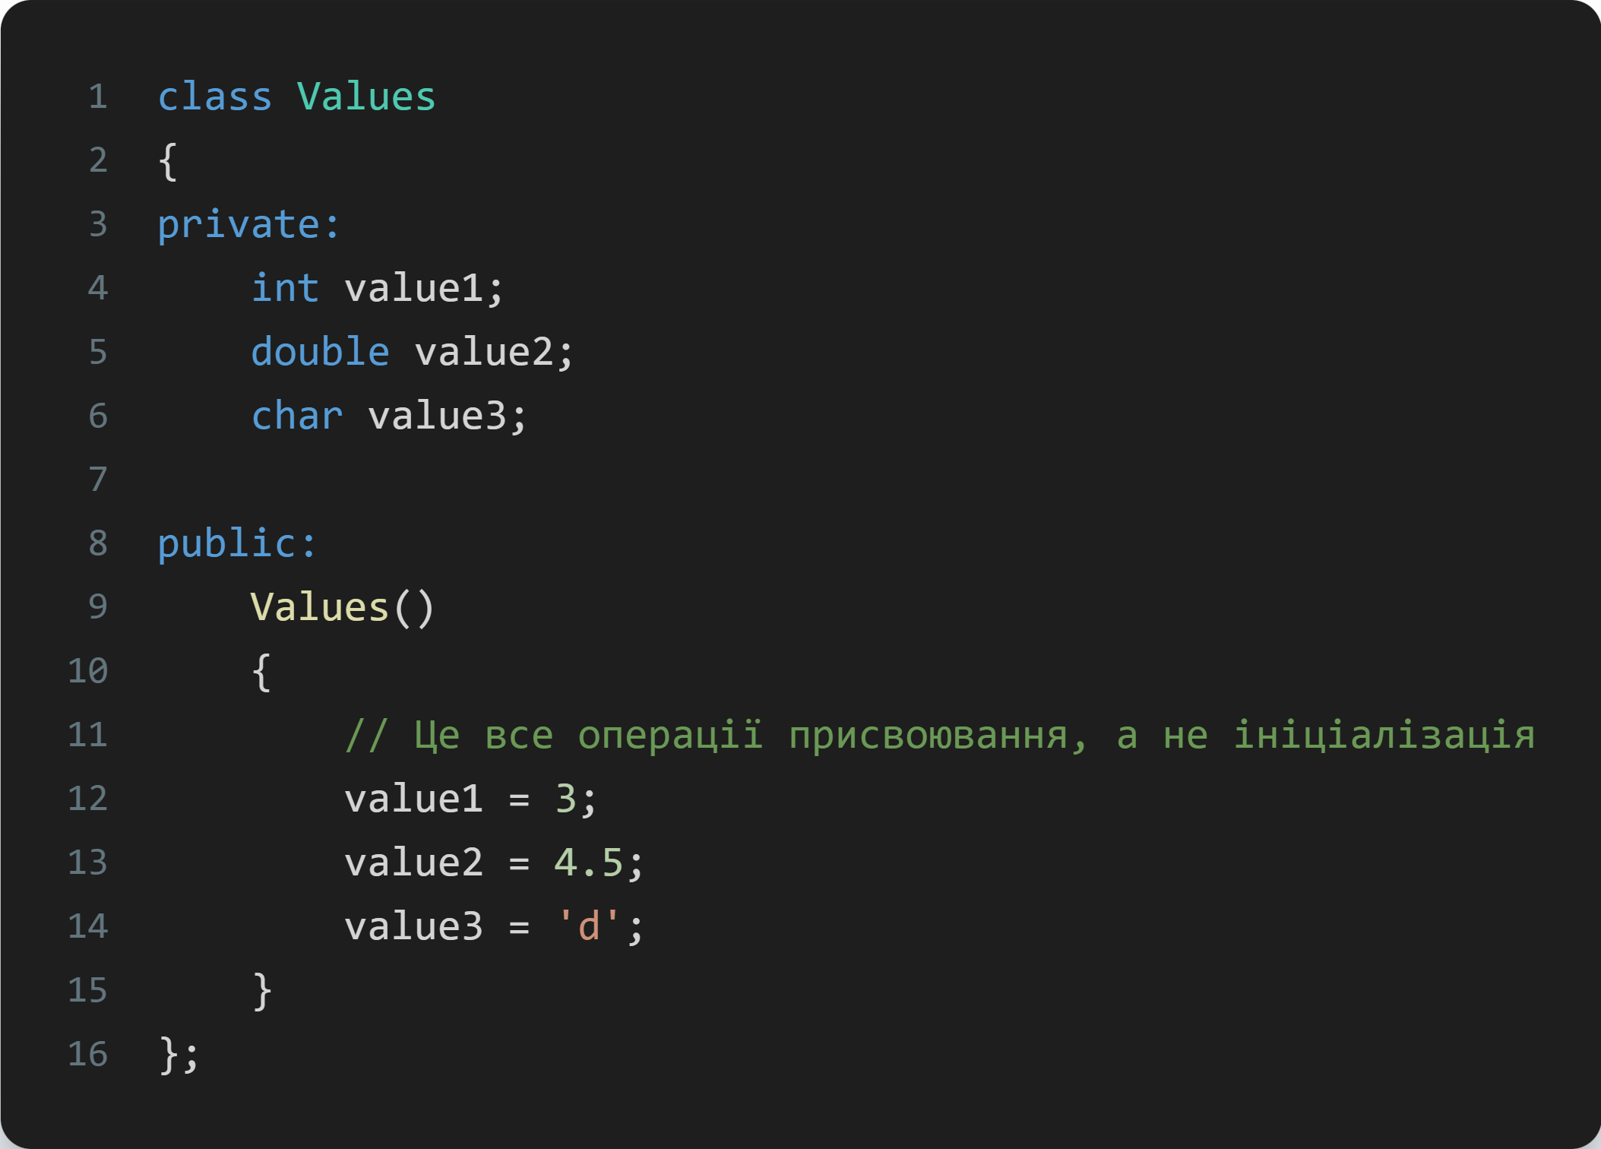
Список ініціалізації членів класу
На попередньому уроці ми ініціалізували члени нашого класу в конструкторі через оператор присвоювання:

Slide 11
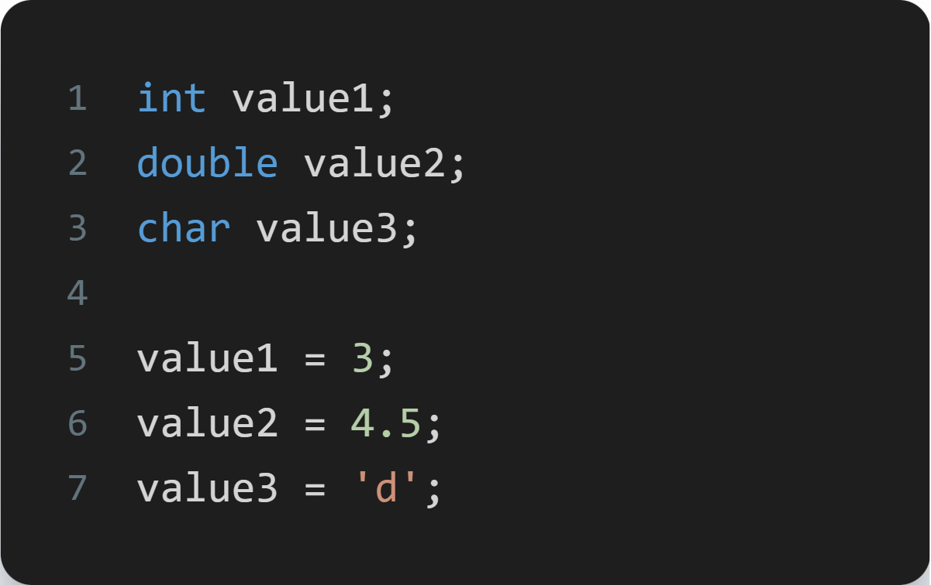
Список ініціалізації членів класу
Спочатку створюються value1, value2 і value3. Потім виконується тіло конструктора, де цим змінним присвоюються значення. Аналогічний код в НЕ об’єктно-орієнтованому С++:
Хоча в плані синтаксису мови C++ питань ніяких немає — все коректно, але ефективніше використовувати ініціалізацію, а не присвоювання після оголошення.
Як ми вже знаємо з попередніх уроків, деякі типи даних (наприклад, константи і посилання) повинні бути ініціалізовані відразу. Розглянемо наступний приклад:

Slide 12
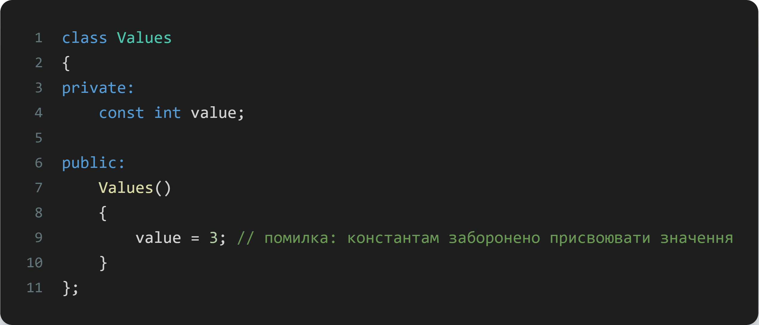
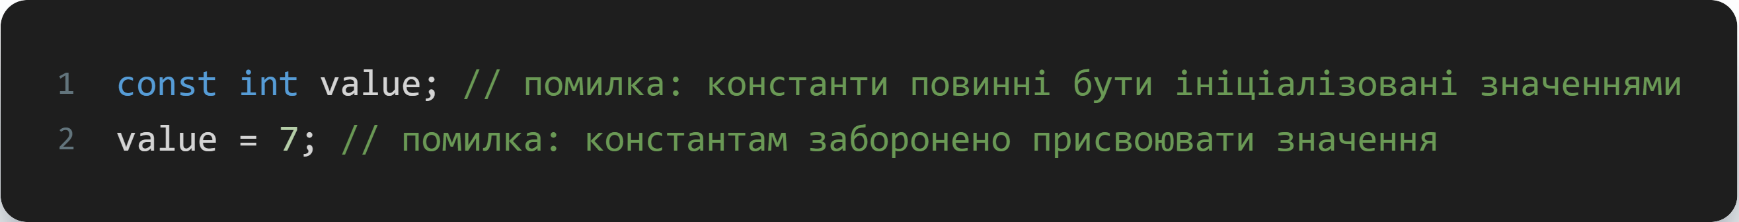
Список ініціалізації членів класу

Slide 13
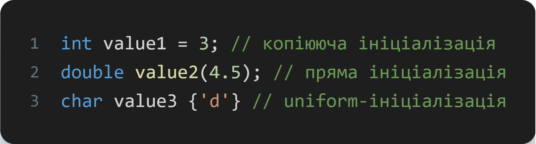
Список ініціалізації членів класу
Для вирішення цієї проблеми в C++ додали метод ініціалізації змінних-членів класу через список ініціалізації членів, замість присвоювання їм значень після оголошення. Не плутайте цей список з аналогічним списком ініціалізаторів, який використовується для ініціалізації масивів.
Ми вже знаємо, що ініціалізувати змінні можна трьома способами: через копіюючу ініціалізацію, пряму ініціалізацію або uniform-ініціалізацію.
Використання списку ініціалізації майже ідентичне виконанню прямої ініціалізації (або uniform-ініціалізації в C++11).

Slide 14
Список ініціалізації членів класу
Щоб було зрозуміліше, розглянемо приклад. Ось код з присвоюванням значень змінним-членам класу в конструкторі:

Slide 15
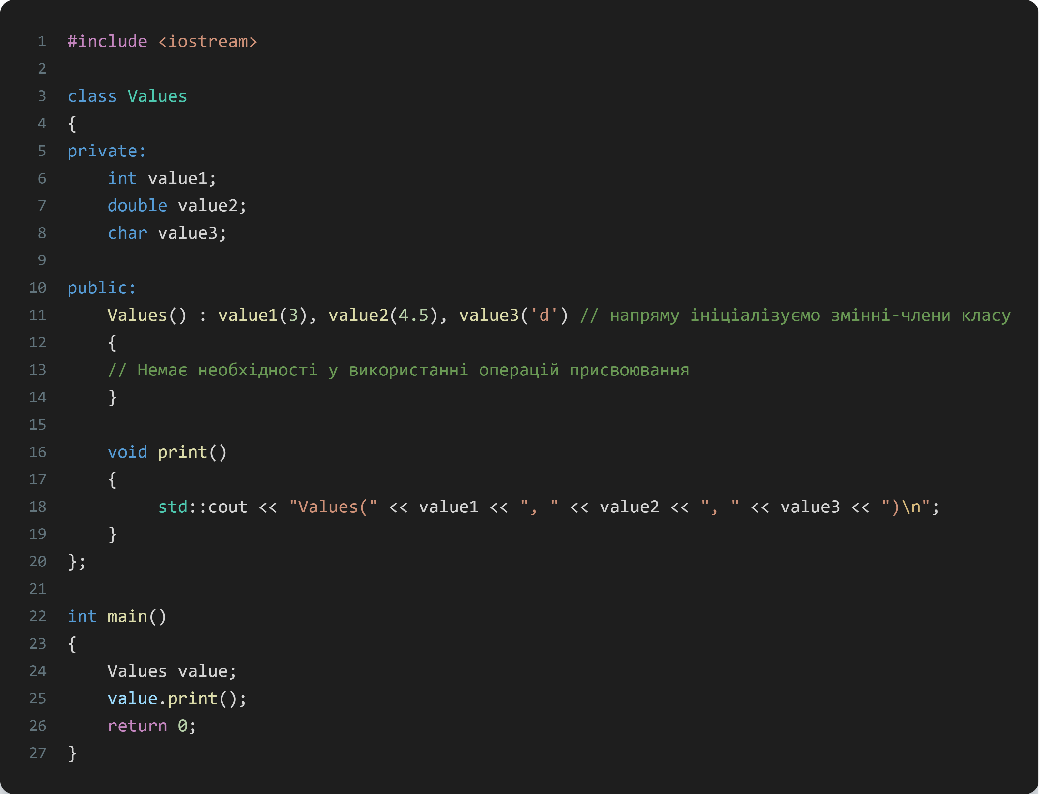
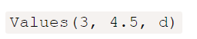
Список ініціалізації членів класу
Тепер давайте перепишемо цей код, але вже з використанням списку ініціалізації:

Slide 16
Список ініціалізації членів класу
Список ініціалізації членів знаходиться відразу ж після параметрів конструктора. Він починається з двокрапки (:), а потім значення для кожної змінної вказується в круглих дужках. Більше не потрібно виконувати операції присвоювання в тілі конструктора. Також зверніть увагу, що список ініціалізації членів не закінчується крапкою з комою.
Можна також додати можливість для caller-а передавати значення для ініціалізації:

Slide 17
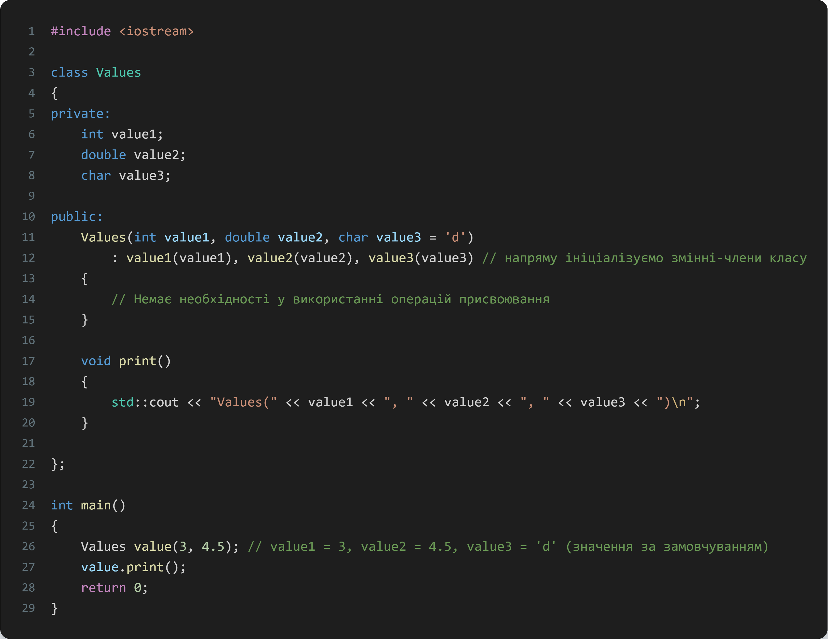
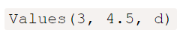
Список ініціалізації членів класу
_

Slide 18
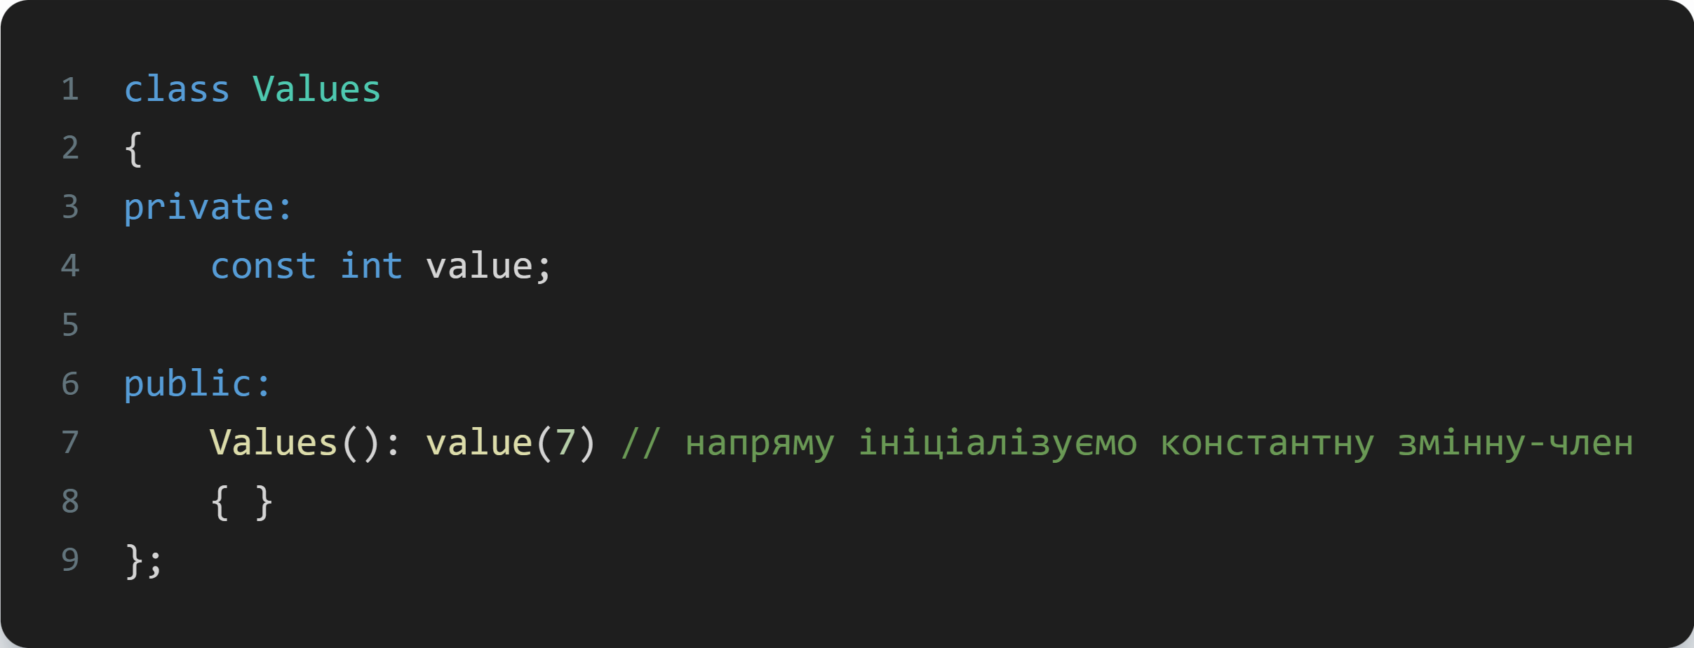
Список ініціалізації членів класу
Ми можемо використовувати параметри за замовчуванням для надання значень за замовчуванням, якщо користувач їх не надав. Наприклад, клас, який має константну змінну-член:
Це працює, оскільки нам дозволено ініціалізувати константні змінні (але не присвоювати їм значення після оголошення!).
Правило: Використовуйте списки ініціалізації членів, замість операцій присвоювання, для ініціалізації змінних-членів вашого класу.

Slide 19
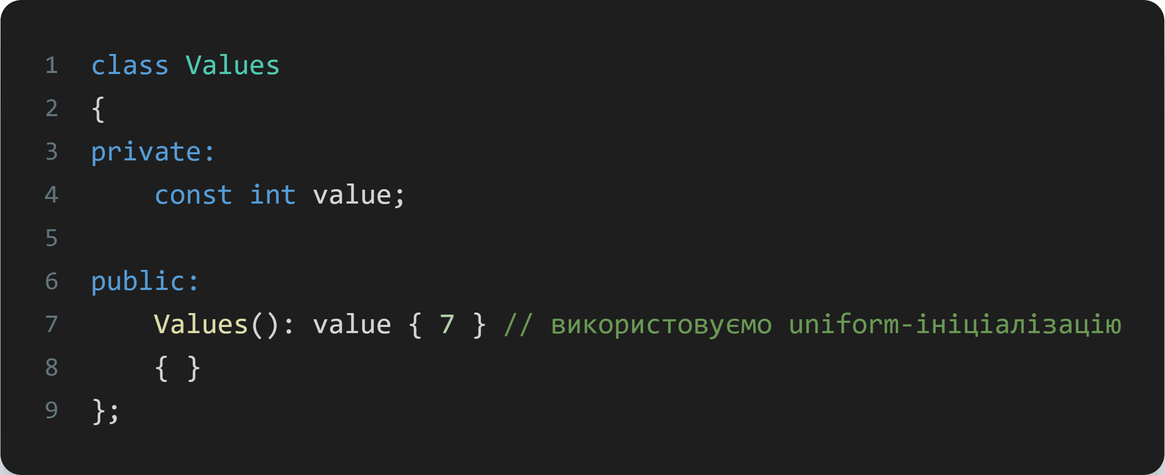
uniform-ініціалізація в C++11
У C++11 замість прямої ініціалізації можна використовувати uniform-ініціалізацію:
Рекомендується використовувати цей синтаксис (навіть якщо ви не використовуєте константи або посилання в якості змінних-членів вашого класу), оскільки списки ініціалізації членів необхідні при композиції і наслідуванні (це розглянемо трохи пізніше).
Правило: Використовуйте uniform–ініціалізацію замість прямої ініціалізації в C++11.

Slide 20
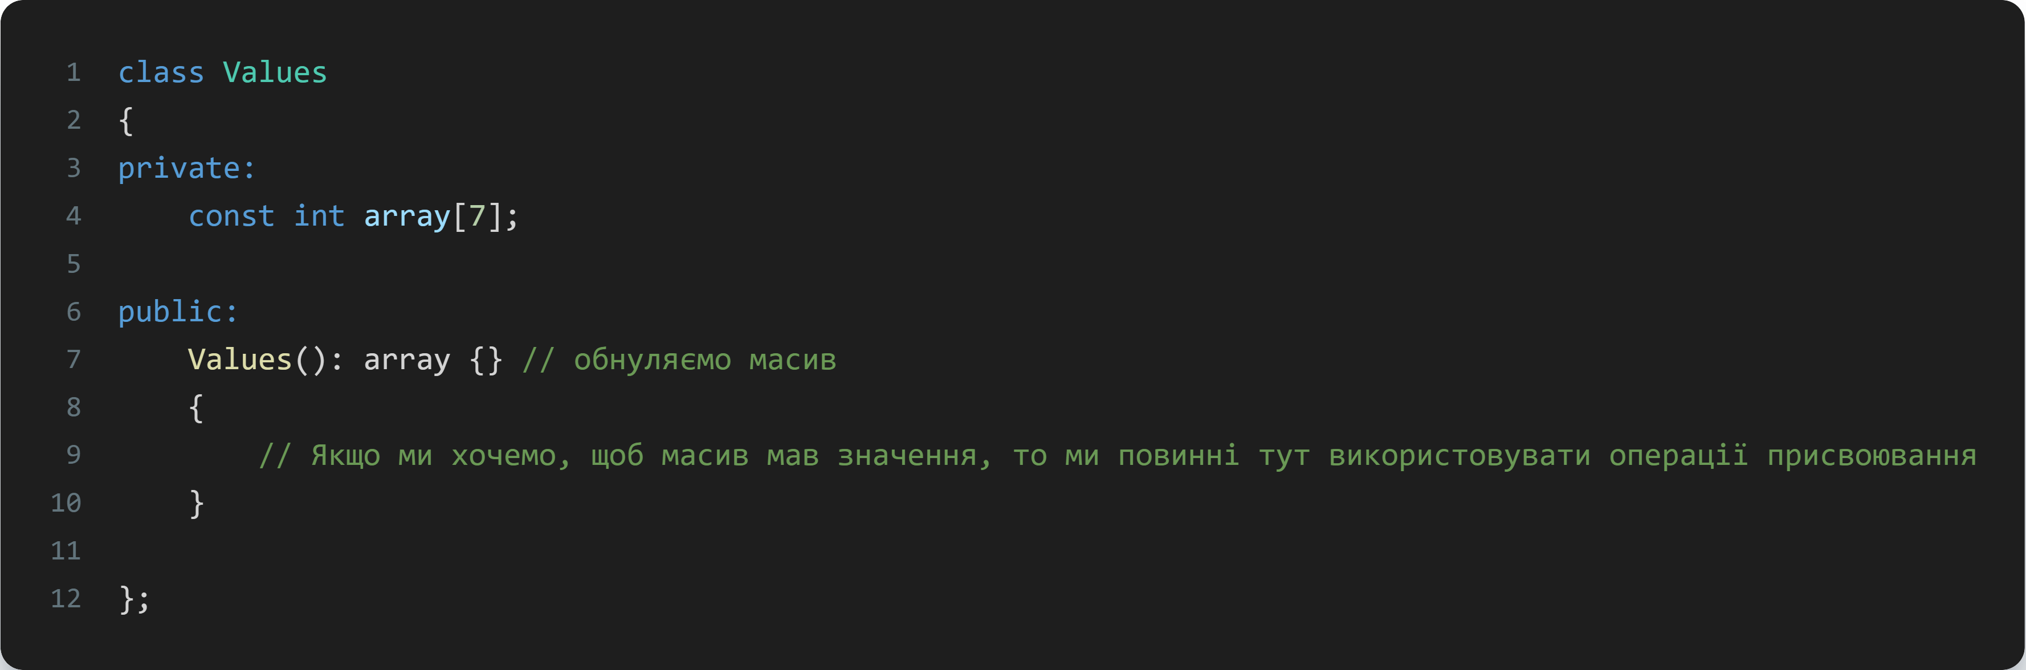
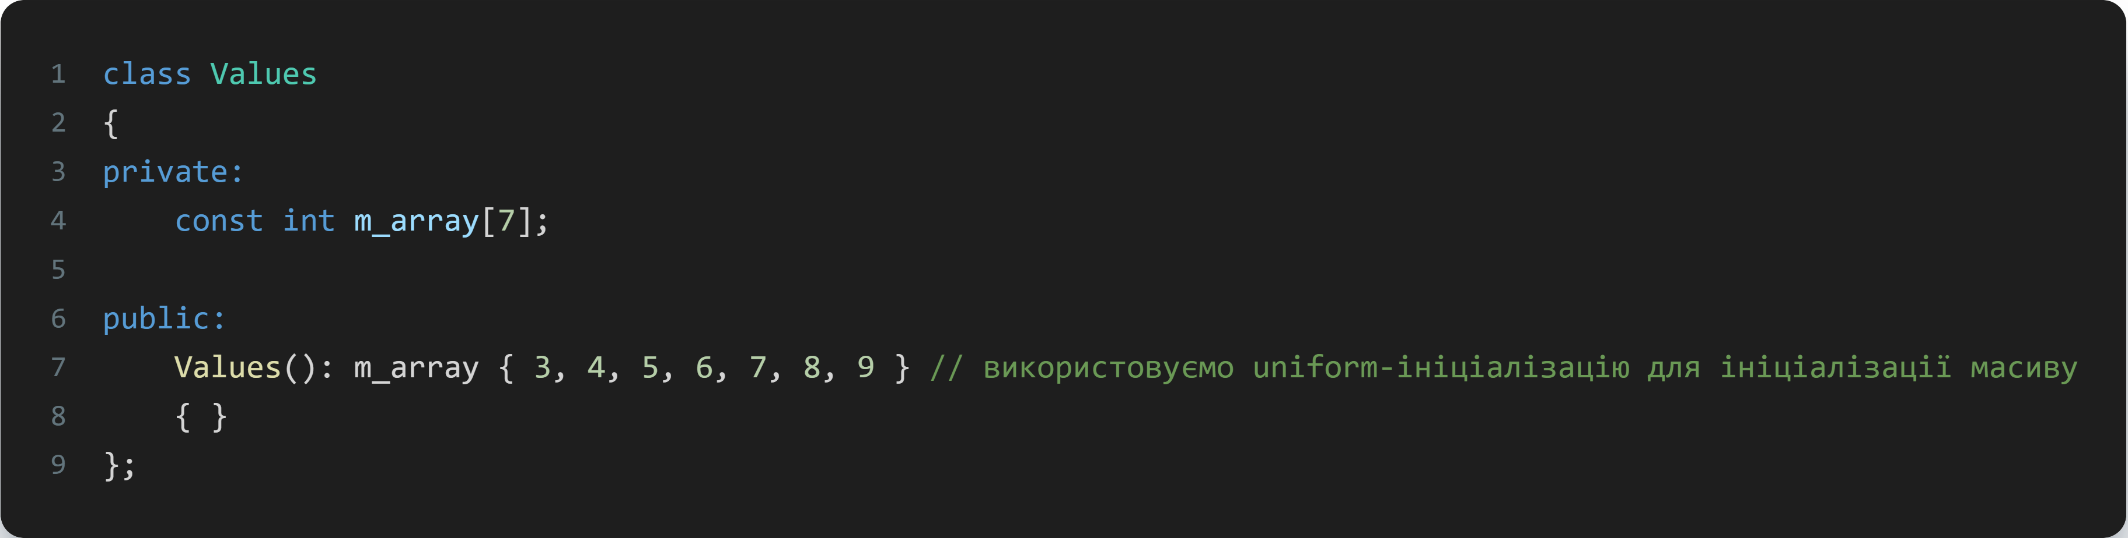
Ініціалізація масивів у класі
До C++11 ми могли тільки обнулити масив через список ініціалізації:
Однак в C++11 ви можете повністю ініціалізувати масив, використовуючи uniform-ініціалізацію:

Slide 21
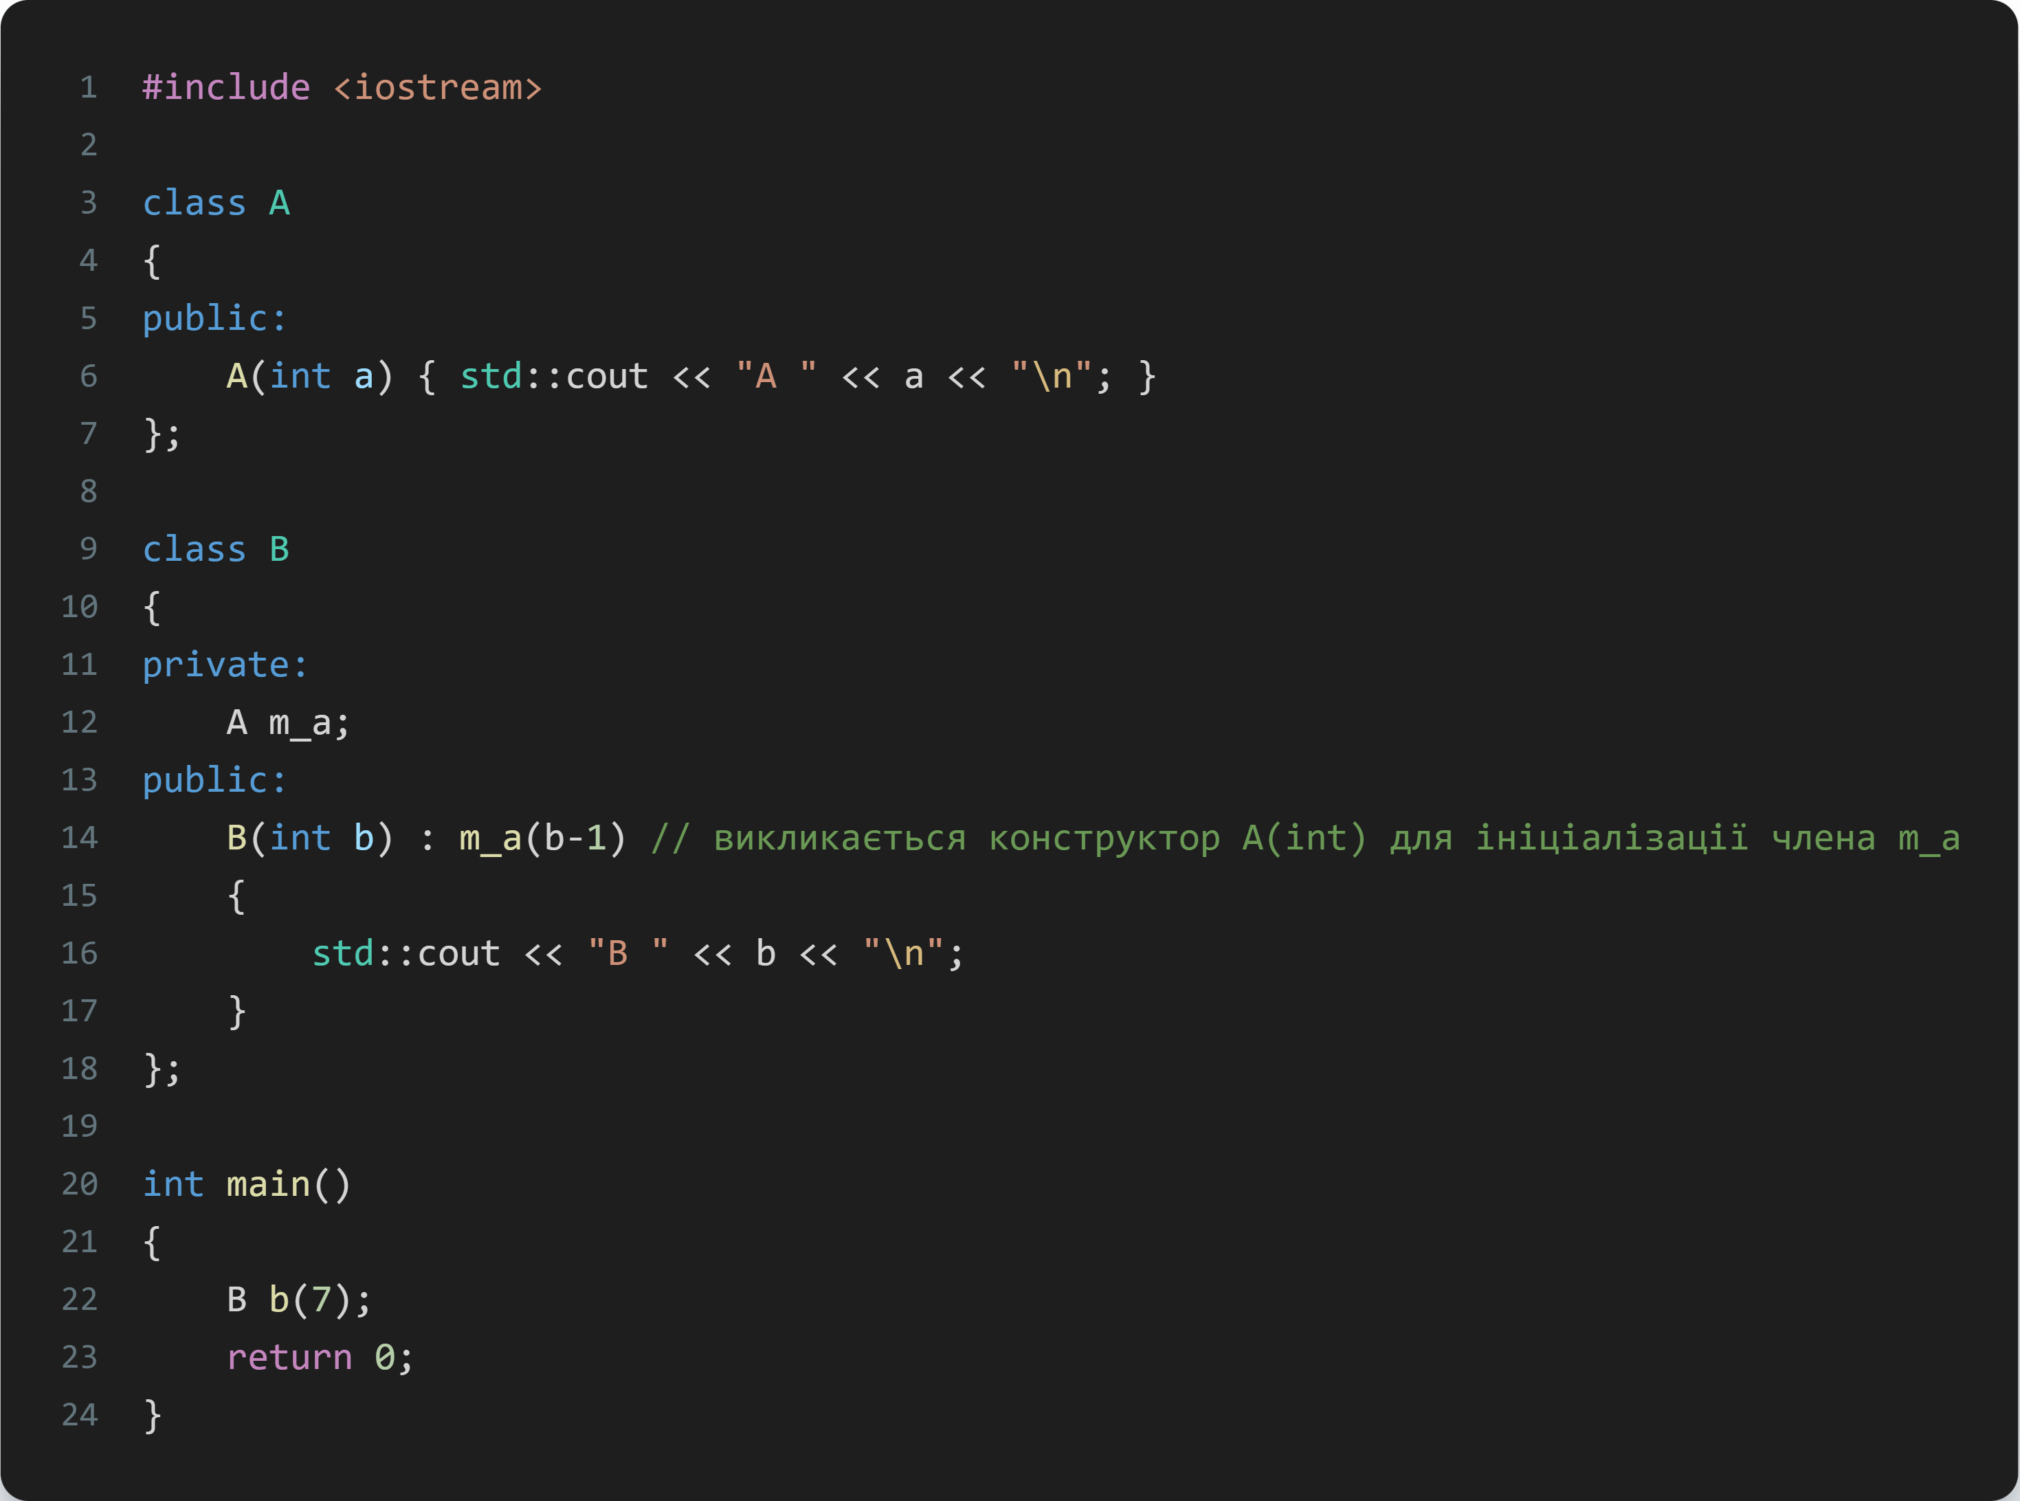
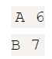
Ініціалізація змінних-членів, які є класами
Список ініціалізації членів також може використовуватися для ініціалізації членів, які є класами:

Slide 22
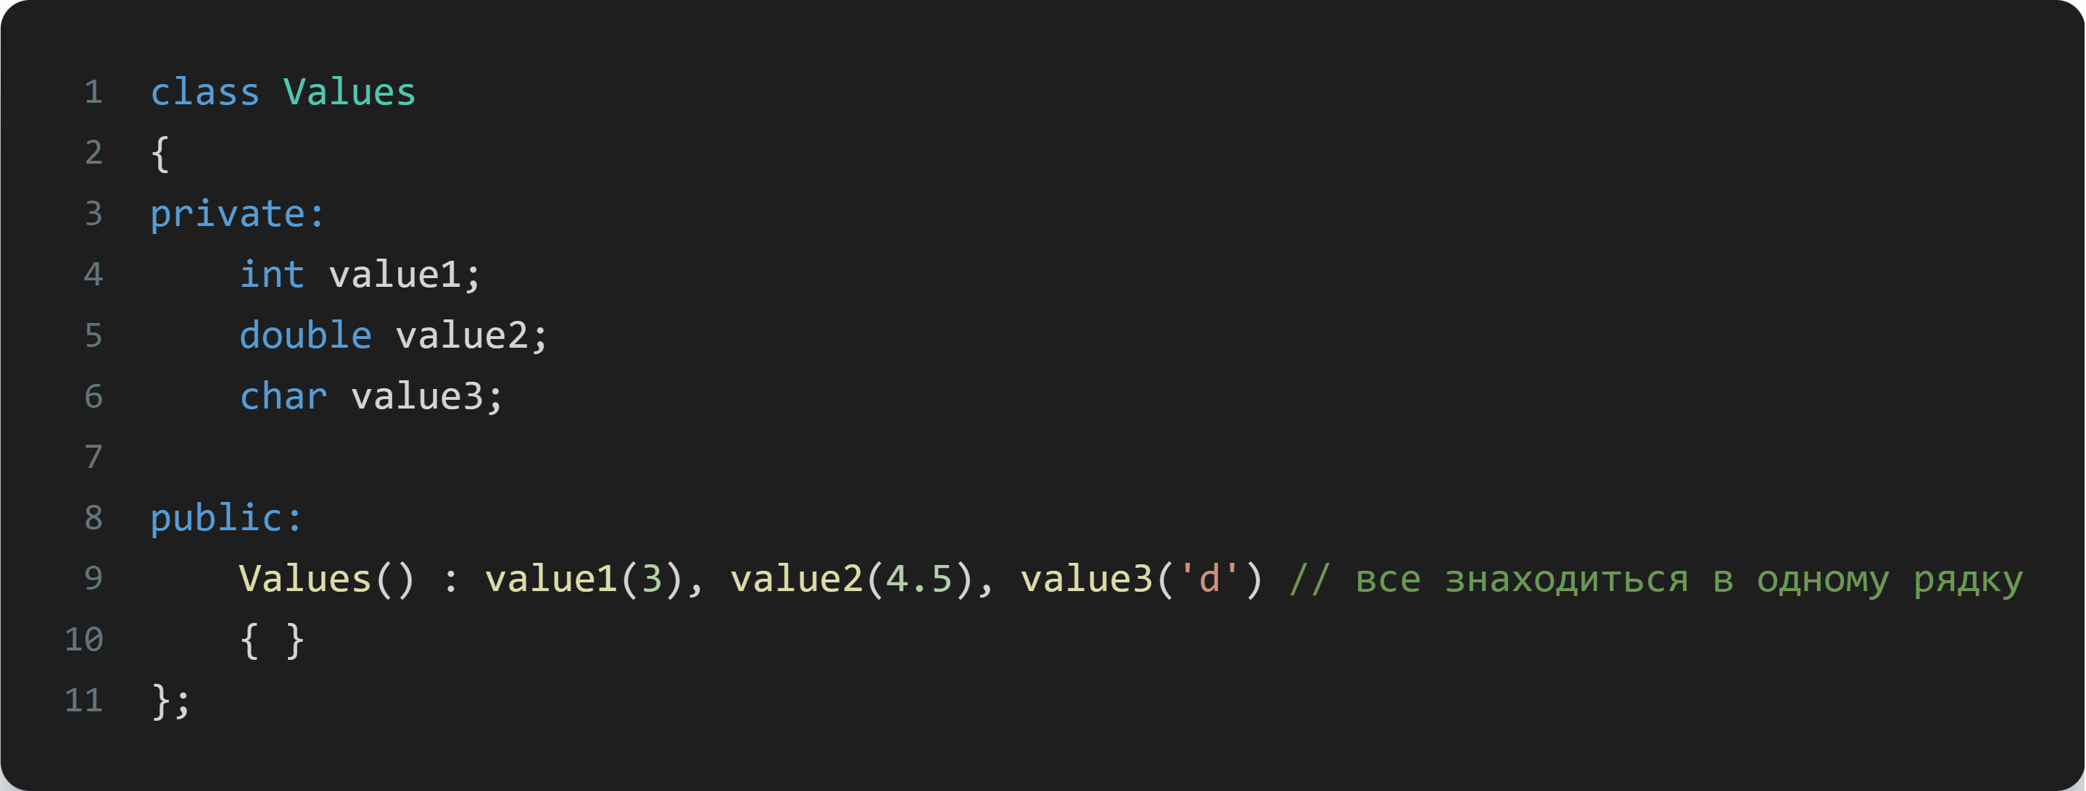
Використання списків ініціалізації
Якщо список ініціалізації поміщається на тому самому рядку, що і ім’я конструктора, то краще все розмістити в одному рядку:
Якщо список ініціалізації членів не поміщається в рядку з ім’ям конструктора, то на наступному рядку (використовуючи перенесення) ініціалізатори повинні бути з відступом:

Slide 23
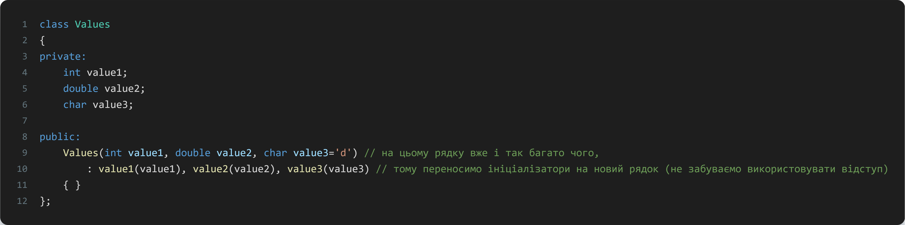
_
Якщо всі ініціалізатори не поміщаються в одному рядку, то ви можете виділити для кожного ініціалізатора окремий рядок:

Slide 24
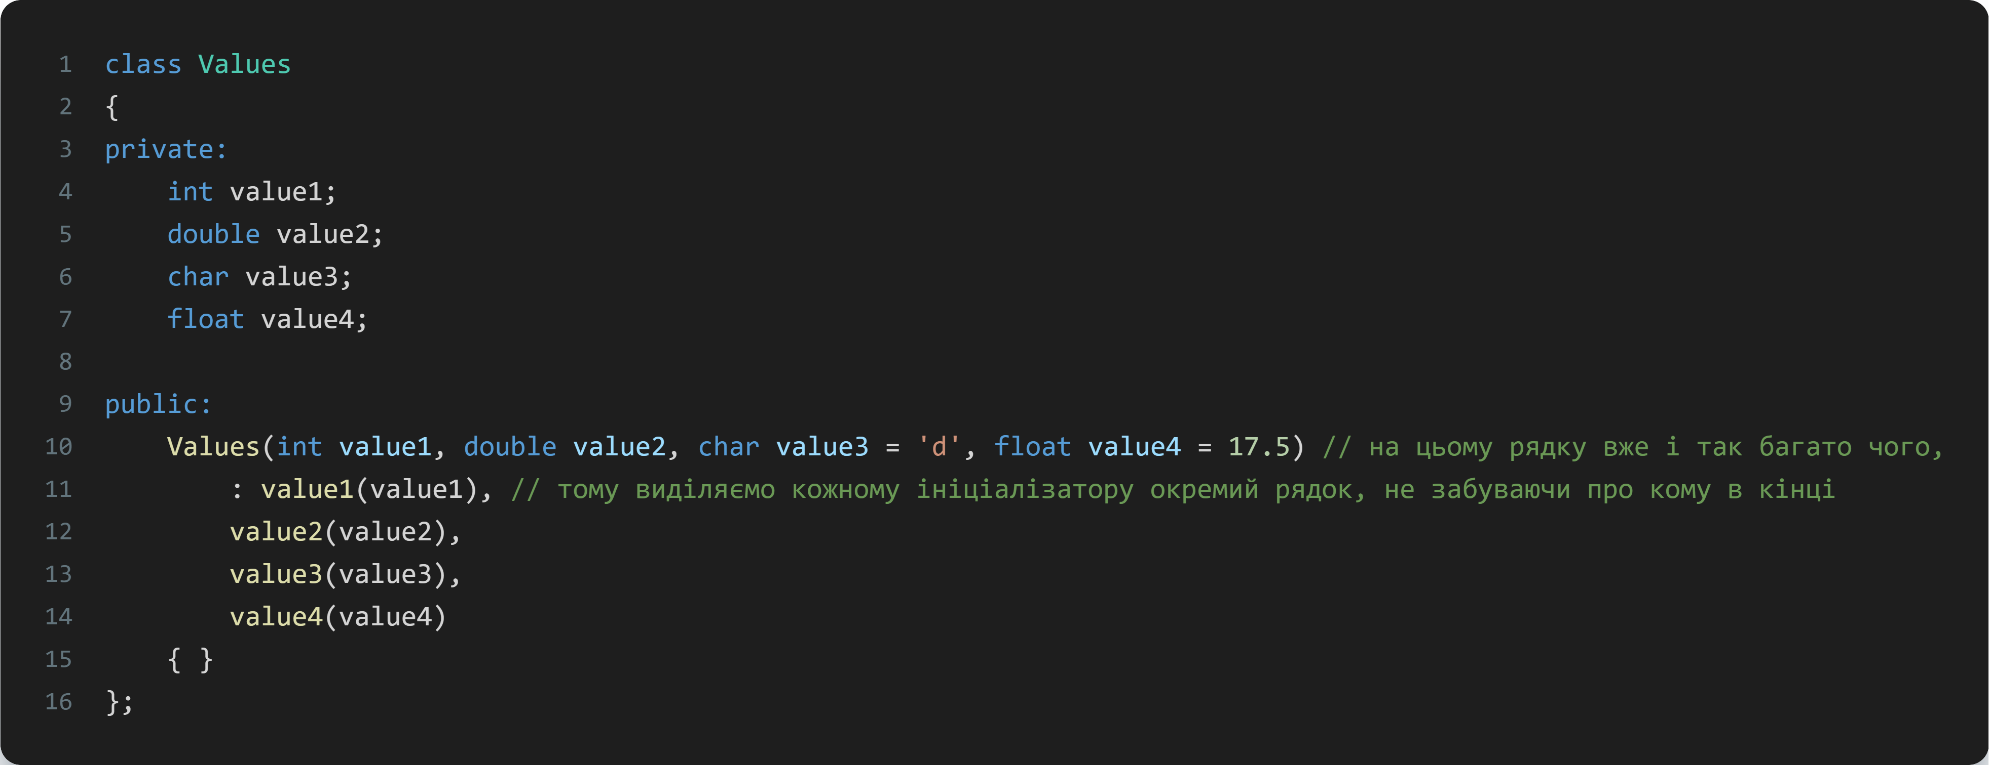
_
_

Slide 25
Порядок виконання в списку ініціалізації
Дивно, але змінні в списку ініціалізації НЕ ініціалізуються в тому порядку, в якому вони вказані. Замість цього вони ініціалізуються в тому порядку, в якому оголошені в класі, тому слід дотримуватися наступних рекомендацій:
Не ініціалізуйте змінні-члени таким чином, щоб вони залежали від інших змінних-членів, які ініціалізуються першими (іншими словами, переконайтеся, що всі ваші змінні-члени правильно ініціалізуються, навіть якщо порядок в списку ініціалізації відрізняється).
Ініціалізуйте змінні в списку ініціалізації в тому порядку, в якому вони оголошені в класі.

Slide 26
Висновки
Списки ініціалізації членів дозволяють ініціалізувати члени, а не присвоювати їм значення. Це єдиний спосіб ініціалізації констант і посилань, які є змінними-членами вашого класу. У багатьох випадках використання списку ініціалізації може бути результативнішим, ніж присвоювання значень змінним-членам в тілі конструктора. Списки ініціалізації працюють як зі змінними фундаментальних типів даних, так і з членами, які самі є класами.

Slide 27
Ініціалізація нестатичних членів класу
При написанні класу з декількома конструкторами, необхідність вказувати значення за замовчуванням всім членам в кожному конструкторі призведе до написання зайвого коду. Якщо ви оновите значення за замовчуванням якогось одного члена, то вам доведеться лізти в кожен конструктор.
Починаючи з C++11, звичайним змінним-членам класу (ті, які не використовують ключове слово static) можна вказати значення за замовчуванням напряму — ініціалізувати:

Slide 28
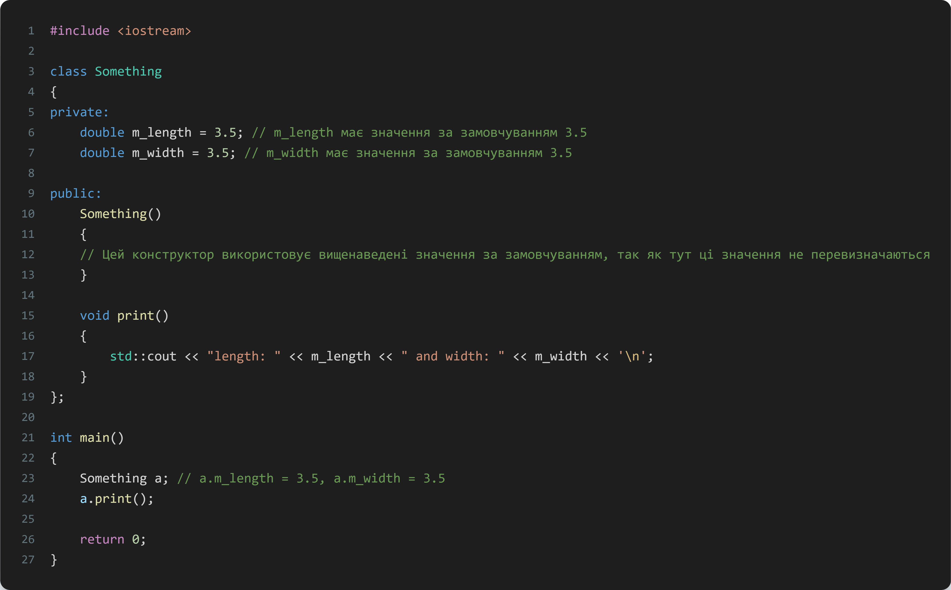
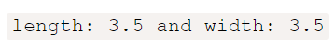
_
_

Slide 29
Ініціалізація нестатичних членів класу
Таким чином, ви надаєте значення за замовчуванням вашим змінним-членам, які будуть використовуватися вашими конструкторами, якщо самі конструктори не нададуть ці значення (через списки ініціалізації членів).
Проте конструктори все ще визначають тип об’єктів, які можуть бути створені, наприклад:
Незважаючи на те, що ми надали значення за замовчуванням всім змінним-членам класу, конструктор за замовчуванням не був наданий, тому ми не можемо створити об’єкт класу Something без параметрів.

Slide 30
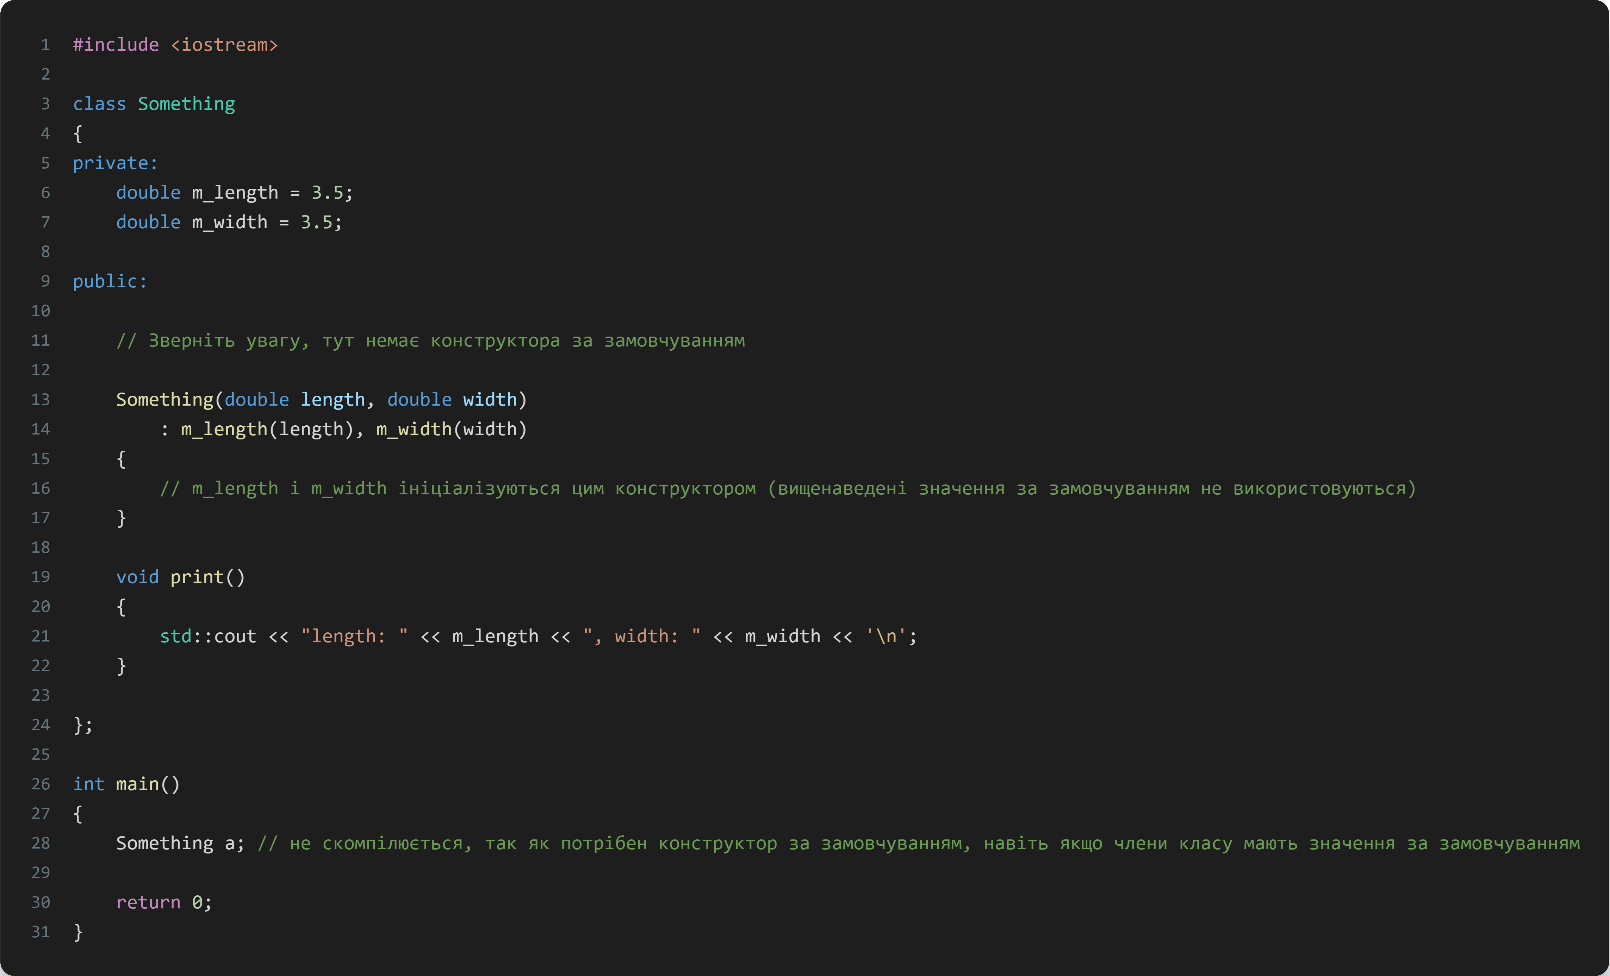
_
_

Slide 31
Ініціалізація нестатичних членів класу
Якщо надано значення за замовчуванням, і конструктор ініціалізує член через список ініціалізації членів, то пріоритет буде у списку ініціалізації членів:

Slide 32
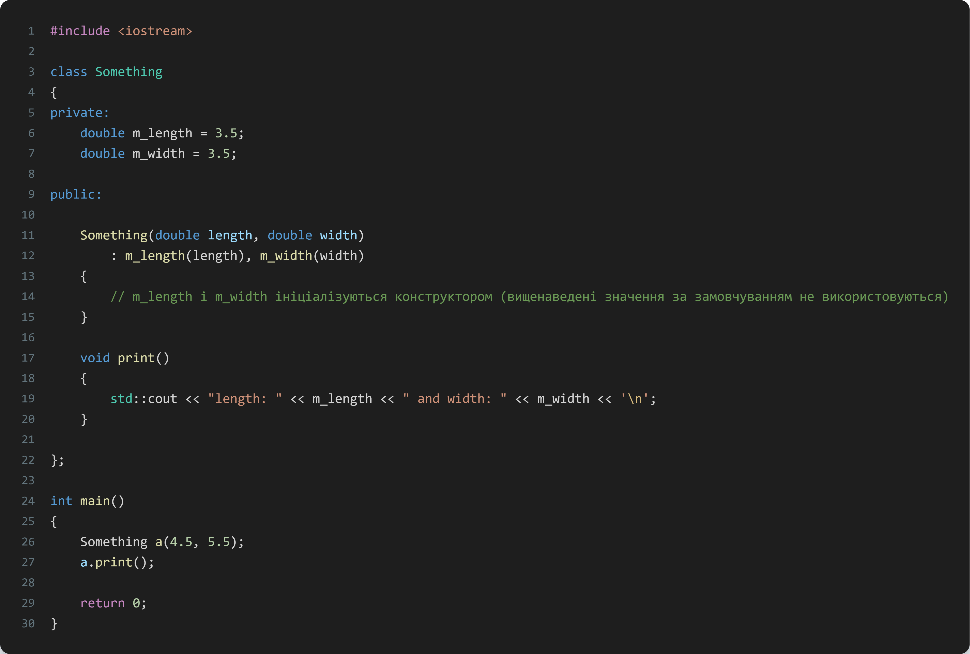
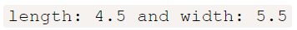
_
_

Slide 33
_
Правило: Використовуйте ініціалізацію нестатичних членів для встановлення значень за замовчуванням змінним-членам.

Slide 34
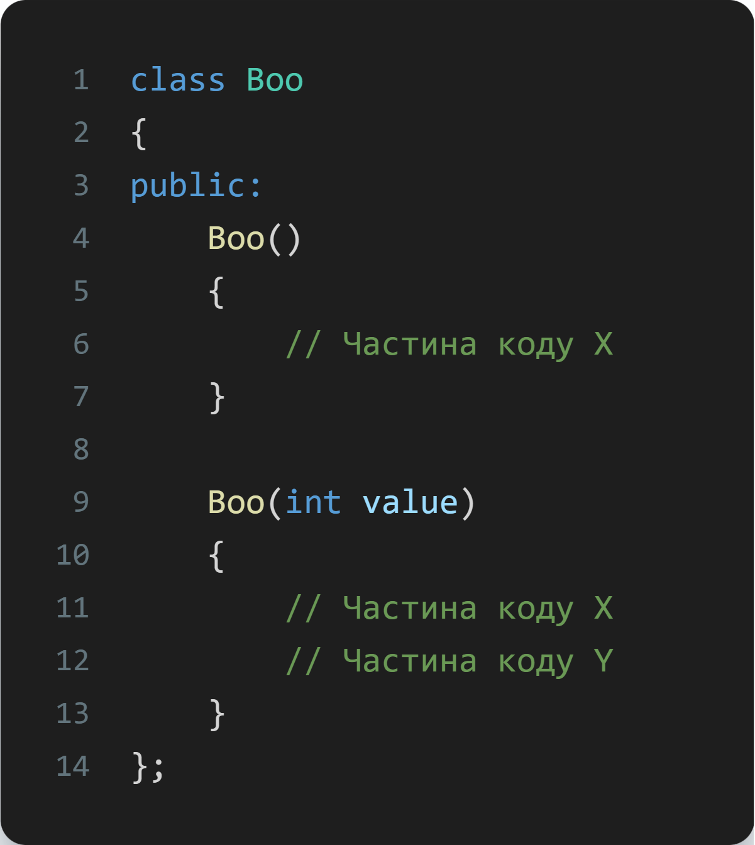
Делегуючі конструктори
Проблема
При створенні нового об’єкта класу, компілятор мови C++ неявно викликає конструктор цього об’єкту. Не рідкість зустріти клас з декількома конструкторами, які частково виконують одне і те ж, наприклад:

Slide 35
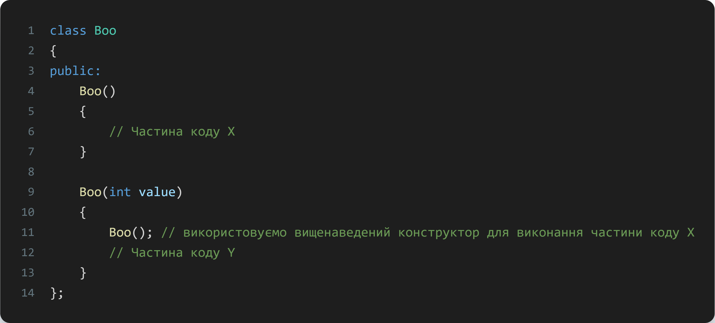
Делегуючі конструктори
Тут є 2 конструктори: конструктор за замовчуванням і конструктор, який приймає цілочисельне значення. Оскільки Частина коду X потрібна обом конструкторам, то вона дублюється в кожному з них.
Рішення в C++11
Непогано було б, щоб конструктор Boo(int) викликав конструктор Boo() для виконання Частина коду X:

Slide 36
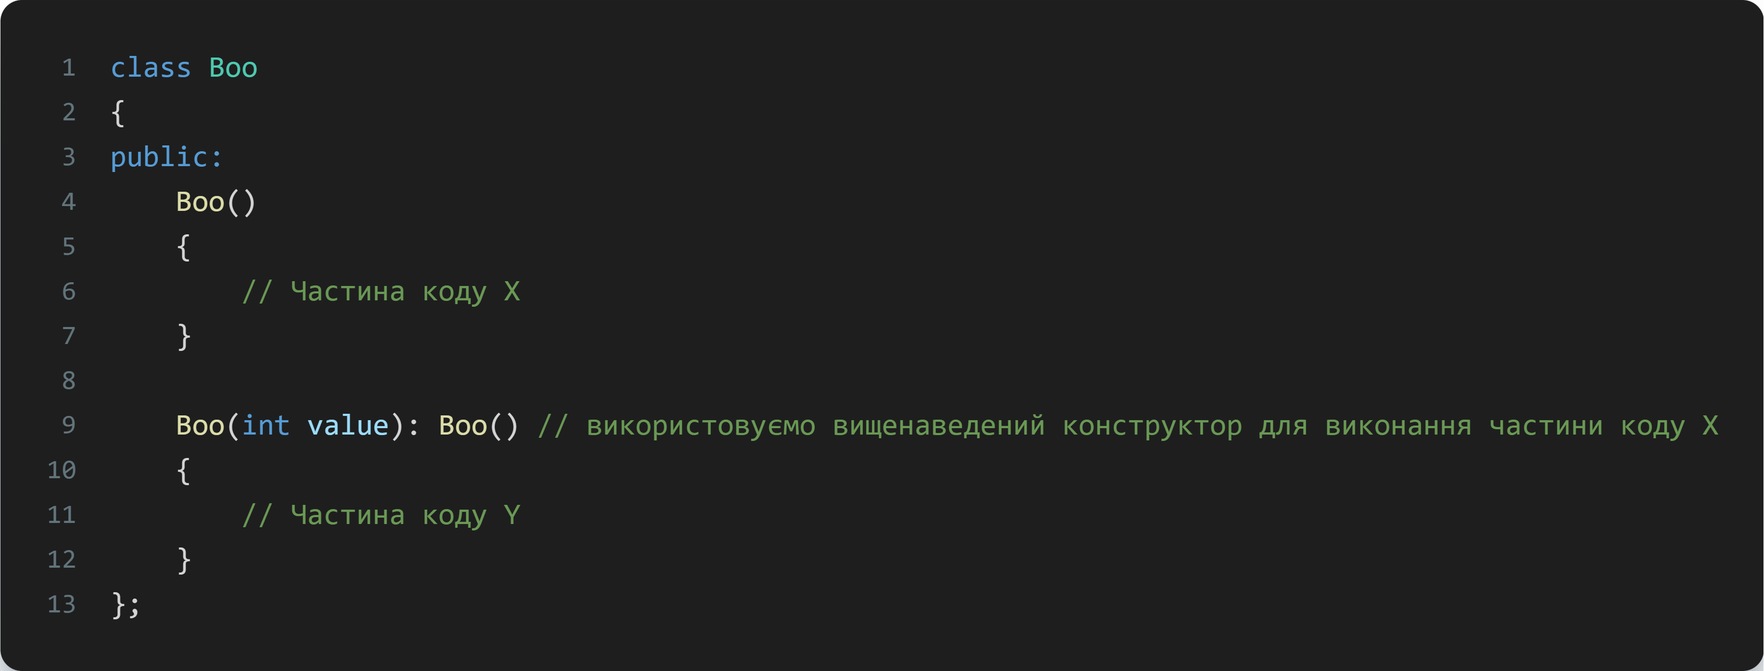
Делегуючі конструктори
Однак, якщо ваш компілятор не сумісний з C++11, і ви спробуєте викликати один конструктор всередині іншого конструктора, то це скомпілюється, але працюватиме не так, як ви очікуєте.
До C++11 явний виклик одного конструктора з іншого призводить до створення тимчасового об’єкта, який потім ініціалізується за допомогою конструктора цього об’єкту і ігнорується, залишаючи вихідний об’єкт незмінним.

Slide 37
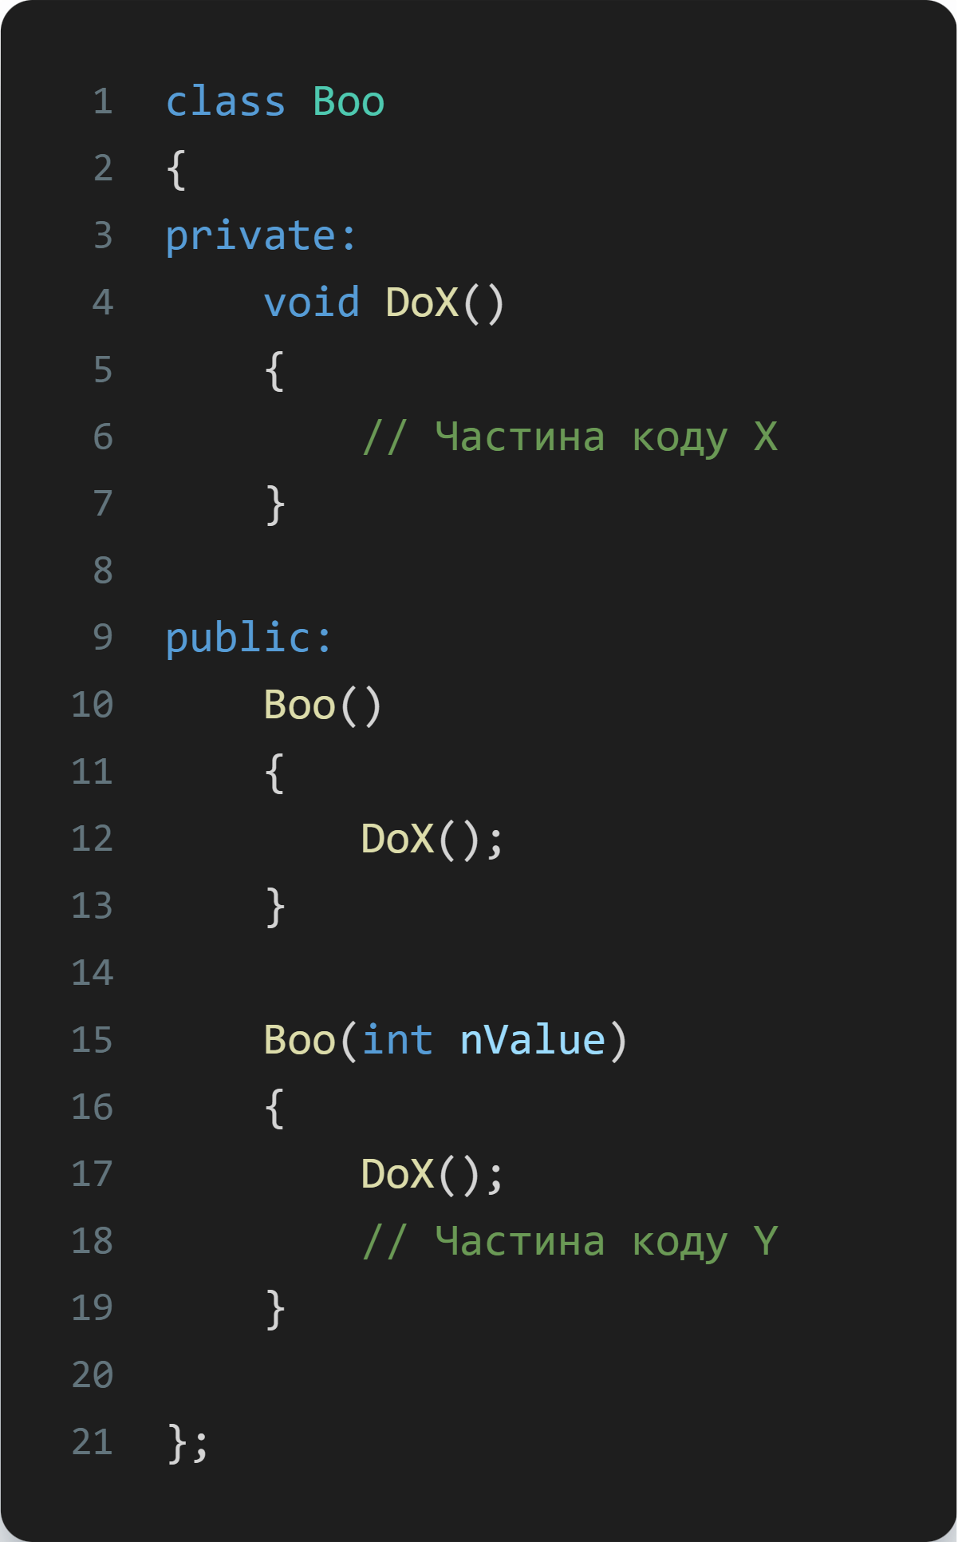
Використання окремого методу
Конструкторам дозволено викликати інші методи класу, які не є конструкторами. Хоча у вас може виникнути спокуса скопіювати код з першого конструктора в другий конструктор, наявність дубльованого коду зробить ваш клас важчим для розуміння і обтяжливішим для підтримки. Кращим рішенням буде створення окремого методу (не конструктора), який виконуватиме загальну ініціалізацію, і обидва конструктори викликатимуть цей метод. Наприклад:
Тут ми звели дублювання коду до мінімуму.

Slide 38
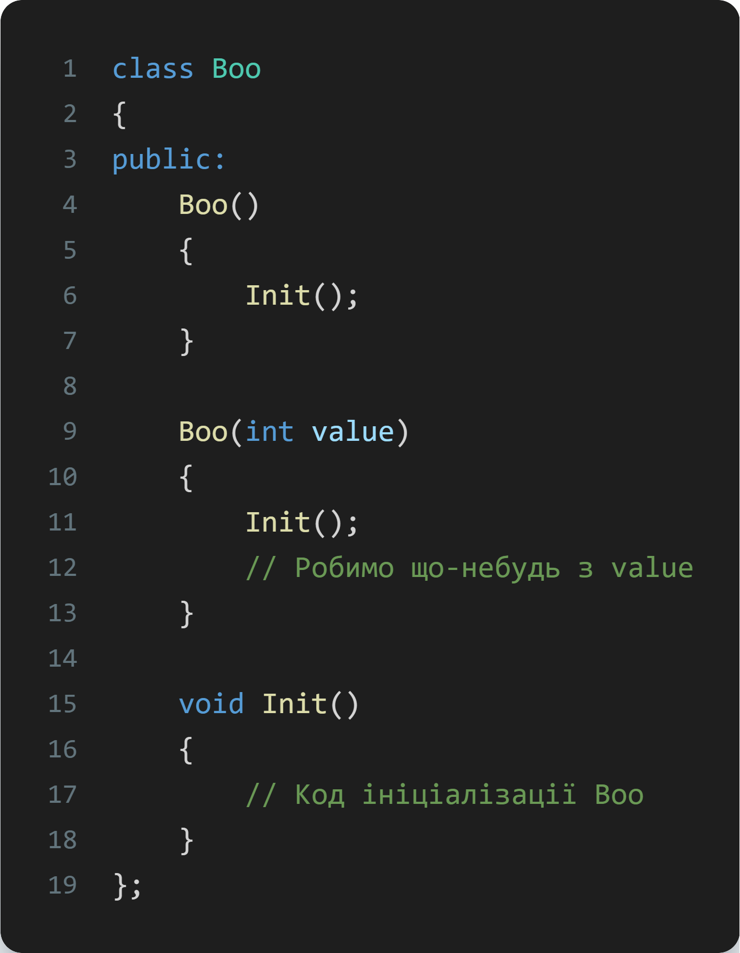
Використання окремого методу
Крім того, ви можете опинитися в ситуації, коли вам потрібно буде написати метод для повторної ініціалізації класу назад до значень за замовчуванням. Оскільки у вас, ймовірно, вже є конструктор, який це робить, то у вас може виникнути спокуса спробувати викликати цей конструктор з вашого методу. Однак це призведе до несподіваних результатів. Багато розробників просто копіюють код з конструктора в функцію ініціалізації — це спрацює, але призведе також до дублювання коду. Кращим рішенням буде перемістити код з конструктора в вашу нову функцію і змусити конструктор викликати вашу нову функцію для виконання ініціалізації:

Slide 39
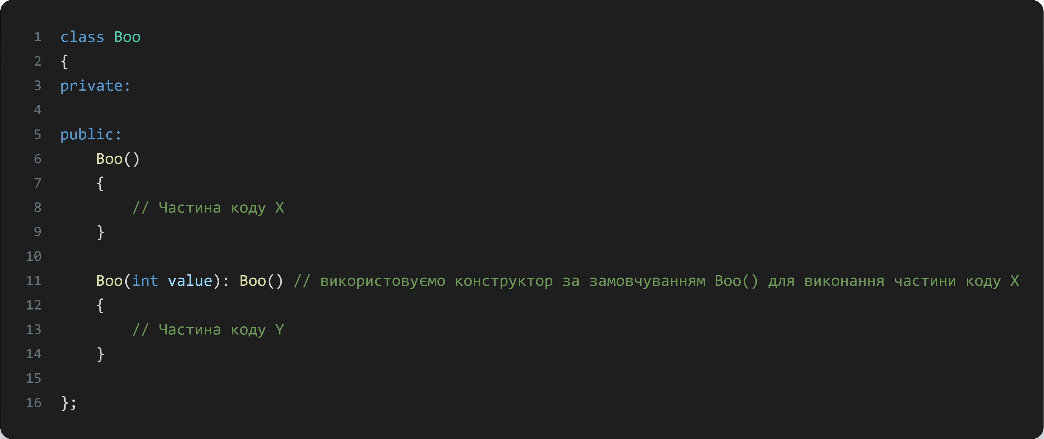
Делегуючі конструктори
Починаючи з C++11, конструкторам дозволено викликати інші конструктори. Цей процес називається делегуванням конструкторів (або “ланцюжком конструкторів”). Щоб один конструктор викликав інший, потрібно просто зробити виклик цього конструктора в списку ініціалізації членів. Наприклад:

Slide 40
Делегуючі конструктори
Все працює як потрібно. Переконайтеся, що ви викликаєте конструктор зі списку ініціалізації членів, а не з тіла конструктора.
Ось ще один приклад використання делегуючих конструкторів для зменшення дубльованого коду:

Slide 41
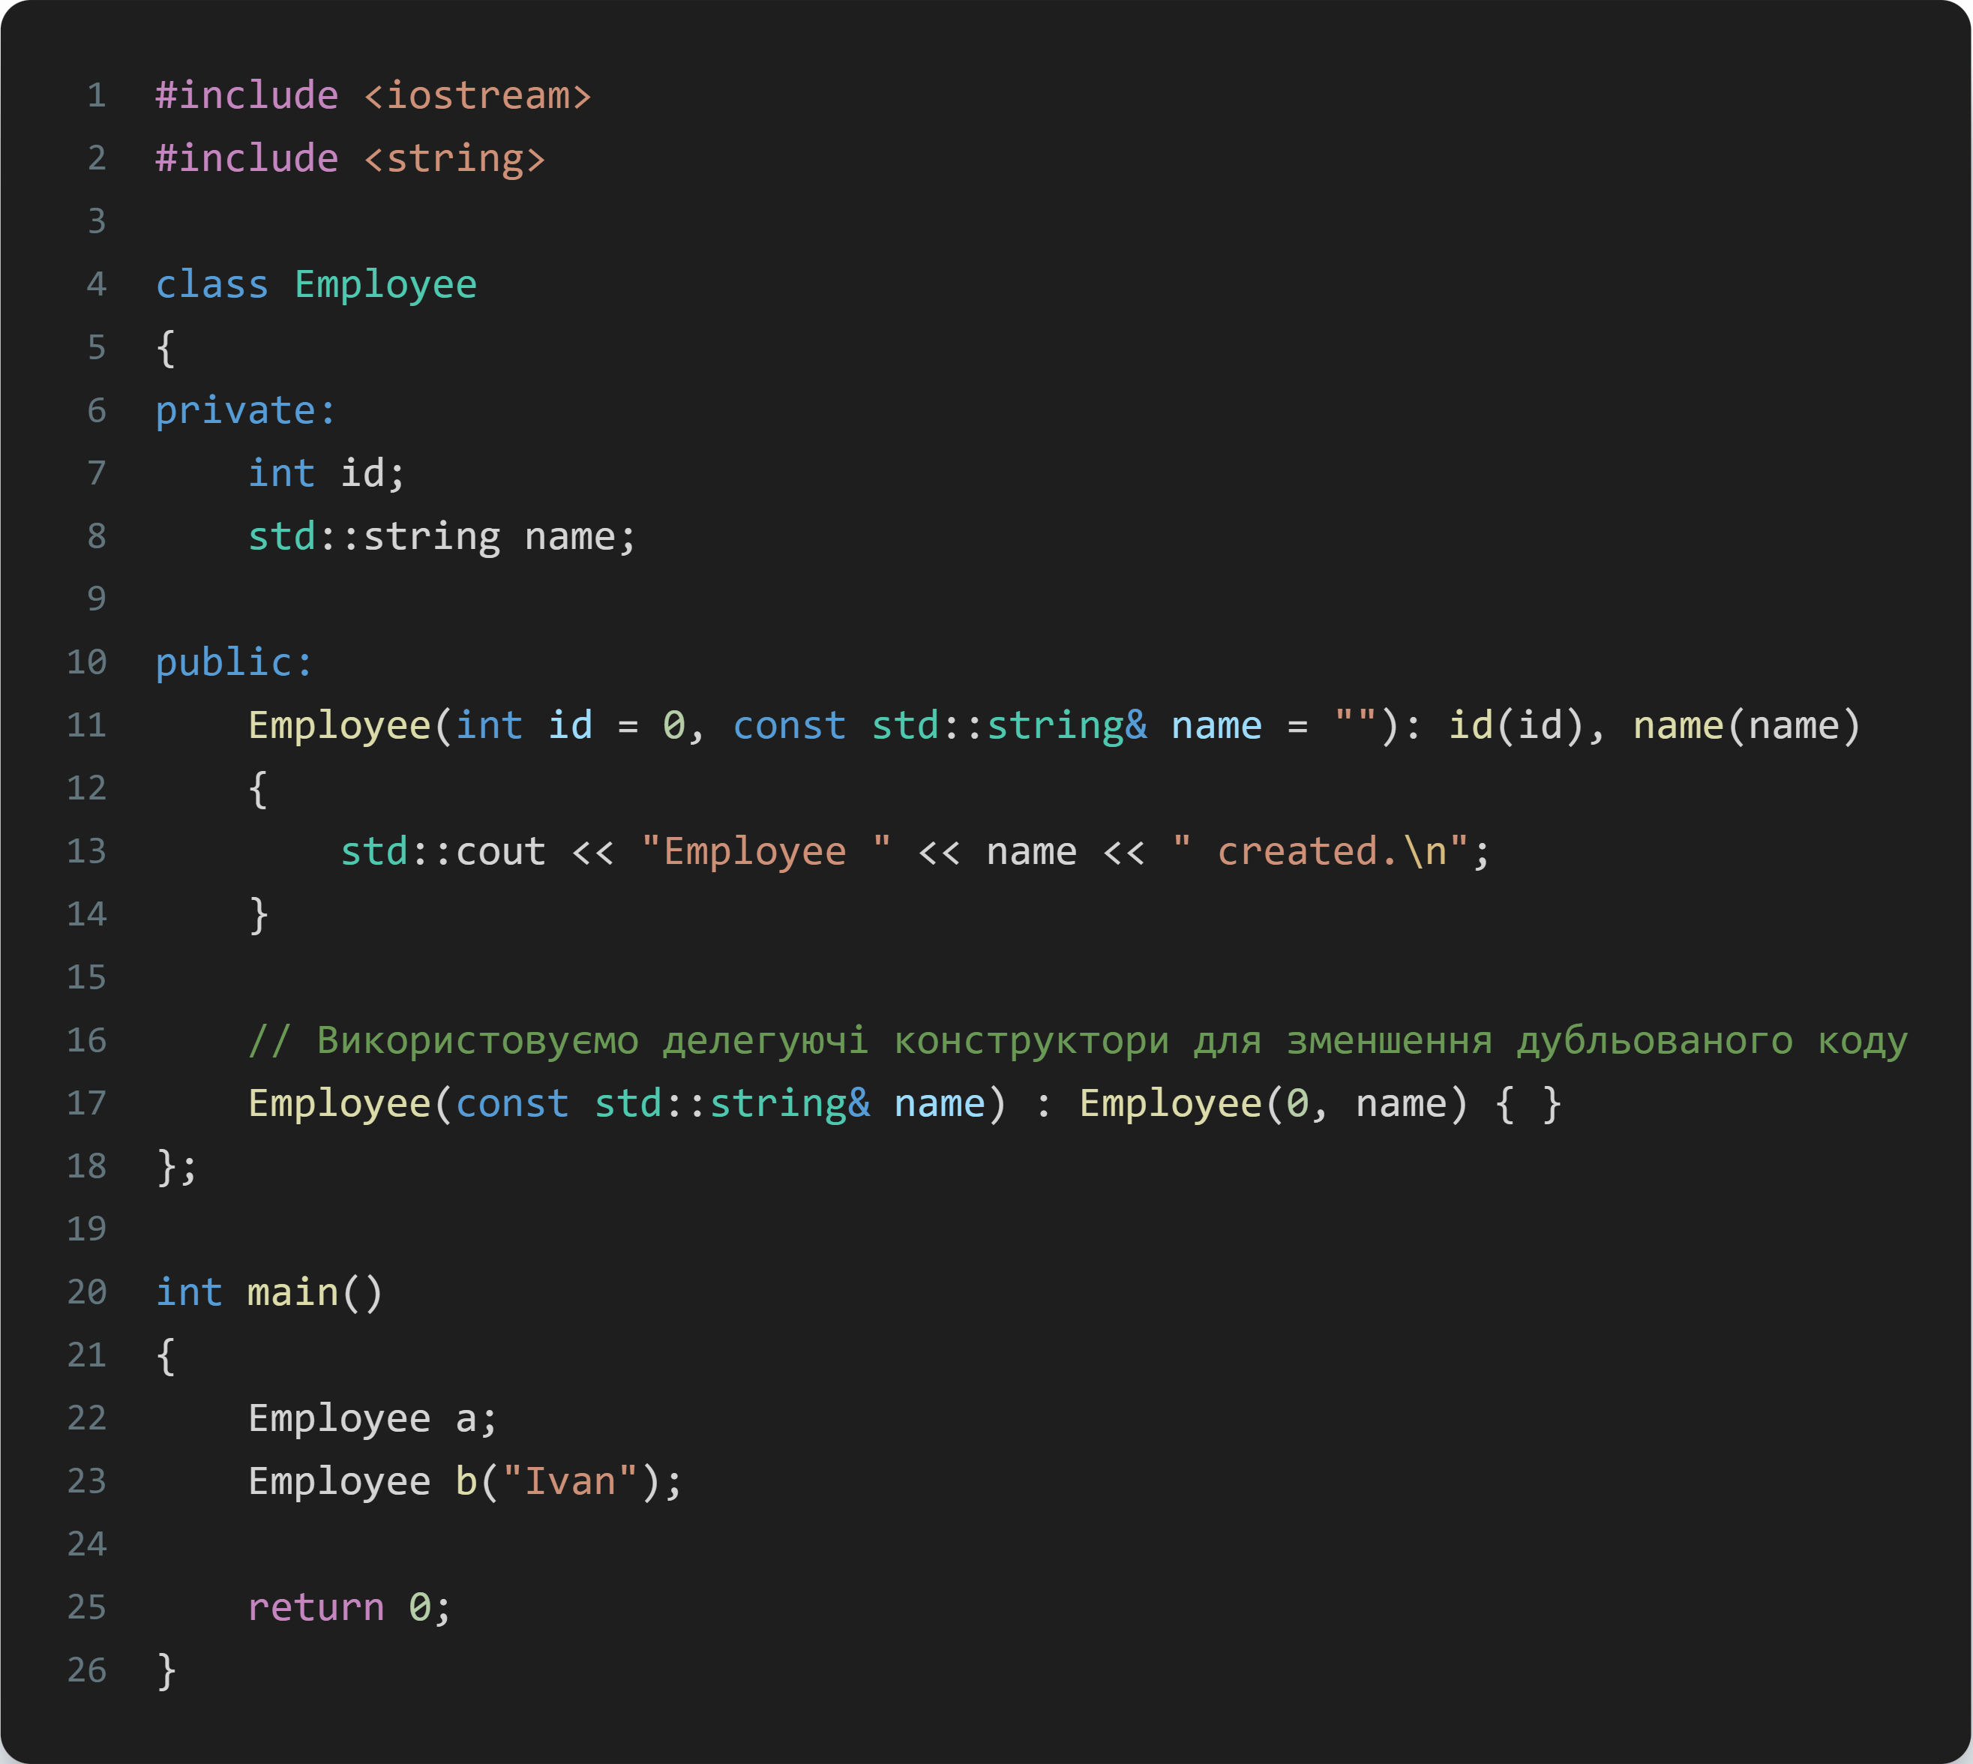
Делегуючі конструктори
_

Slide 42
Делегуючі конструктори
По-перше, конструктору, який викликає іншого конструктора, забороняється виконувати будь-яку ініціалізацію членів класу. Тому конструктори можуть або викликати інші конструктори, або виконувати ініціалізацію, але не все відразу.
По-друге, один конструктор може викликати іншого конструктора, в коді якого може знаходитися виклик першого конструктора. Це створить нескінченний цикл і призведе до того, що пам’ять стеку закінчиться і відбудеться збій. Ви можете уникнути цього, переконавшись, що в конструкторі, який викликається, немає виклику першого (і взагалі будь-якого іншого) конструктора. Будьте обережні і не використовуйте вкладені виклики конструкторів.

Slide 43
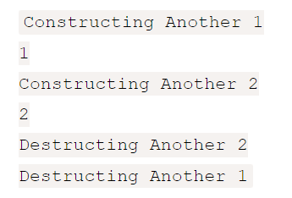
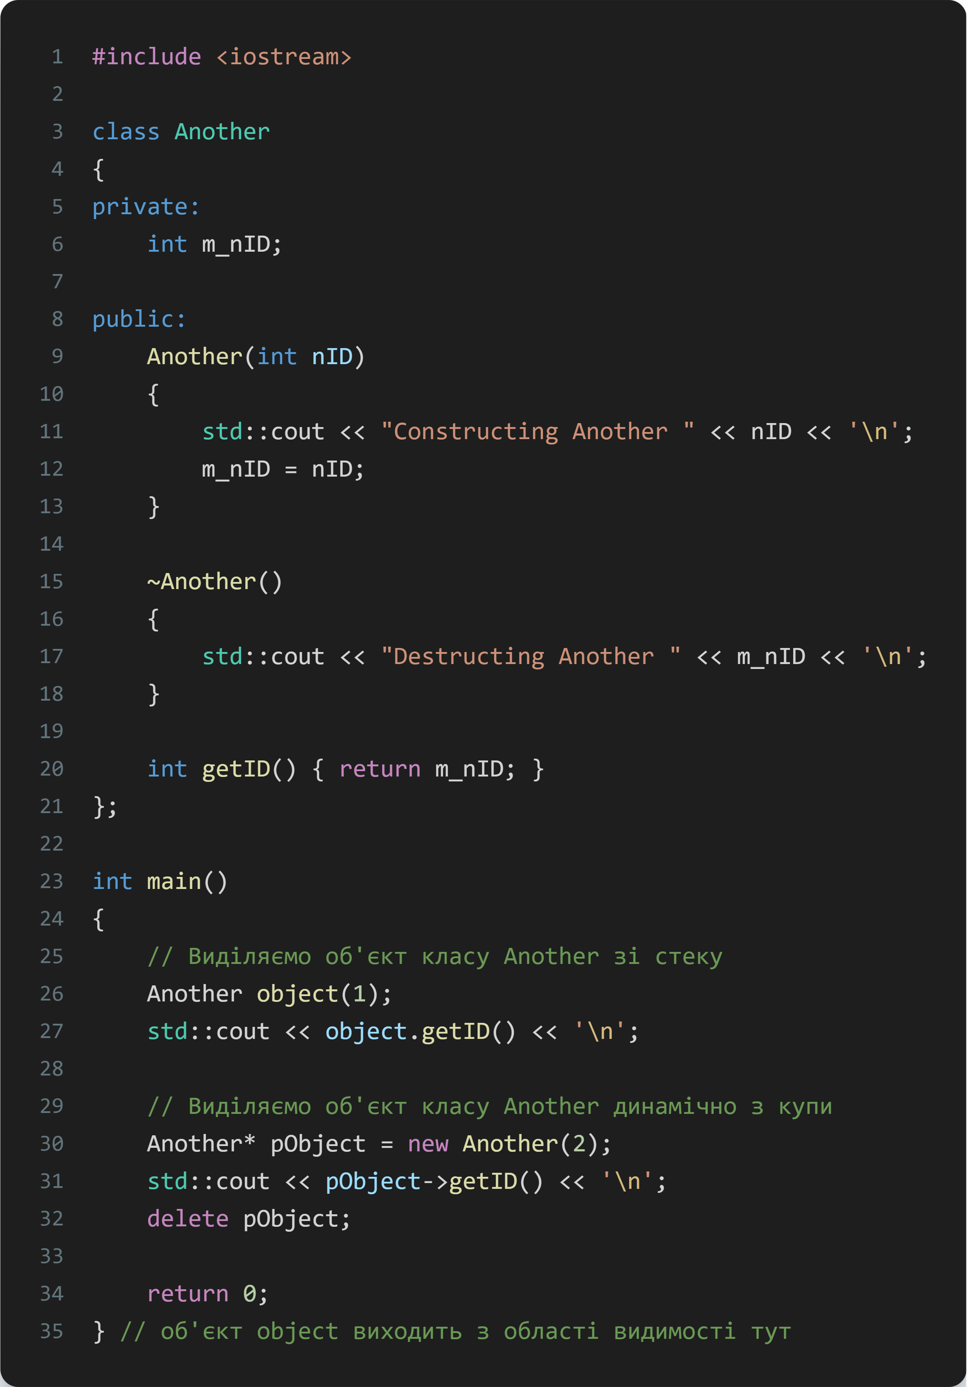
_
Зверніть увагу, Another 1 знищується після Another 2, так як ми видалили pObject до завершення виконання функції main(), тоді як об’єкт object не був видалений до кінця main().

Slide 44
Ідіома програмування RAII
Ідіома RAII (англ. «Resource Acquisition Is Initialization» = «Отримання ресурсу є ініціалізація») — це ідіома об’єктно-орієнтованого програмування, при якій використання ресурсів прив’язується до часу життя об’єктів з автоматичною тривалістю життя. У мові C++ ідіома RAII реалізується через класи з конструкторами і деструкторами. Ресурс (наприклад, пам’ять, файл або база даних) зазвичай отримується в конструкторі об’єкта (хоча цей ресурс може бути отриманий і після створення об’єкта, якщо в цьому є сенс). Потім цей ресурс можна використовувати, поки об’єкт живий. Ресурс звільняється в деструкторі при знищенні об’єкта. Основною перевагою RAII є те, що це допомагає запобігти витоку ресурсів (наприклад, пам’яті, яка не була звільнена), так як всі об’єкти, що містять ресурси, автоматично очищаються.

Slide 45
Ідіома програмування RAII
В рамках ідіоми програмування RAII об’єкти, які мають ресурси, не повинні динамічно виділятися, так як деструктори викликаються тільки при знищенні об’єктів. Для об’єктів, виділених зі стеку, це відбувається автоматично, коли об’єкт виходить з області видимості, тому немає необхідності турбуватися про те, що ресурс в кінцевому результаті не буде очищений. Однак за очистку динамічно виділених об’єктів, які виділяються з купи, вже користувач несе відповідальність: якщо він забув її виконати, деструктор викликатися не буде, і пам’ять як для об’єкта класу, так і для керованого ресурсу буде втрачена — станеться витік пам’яті!

Slide 46
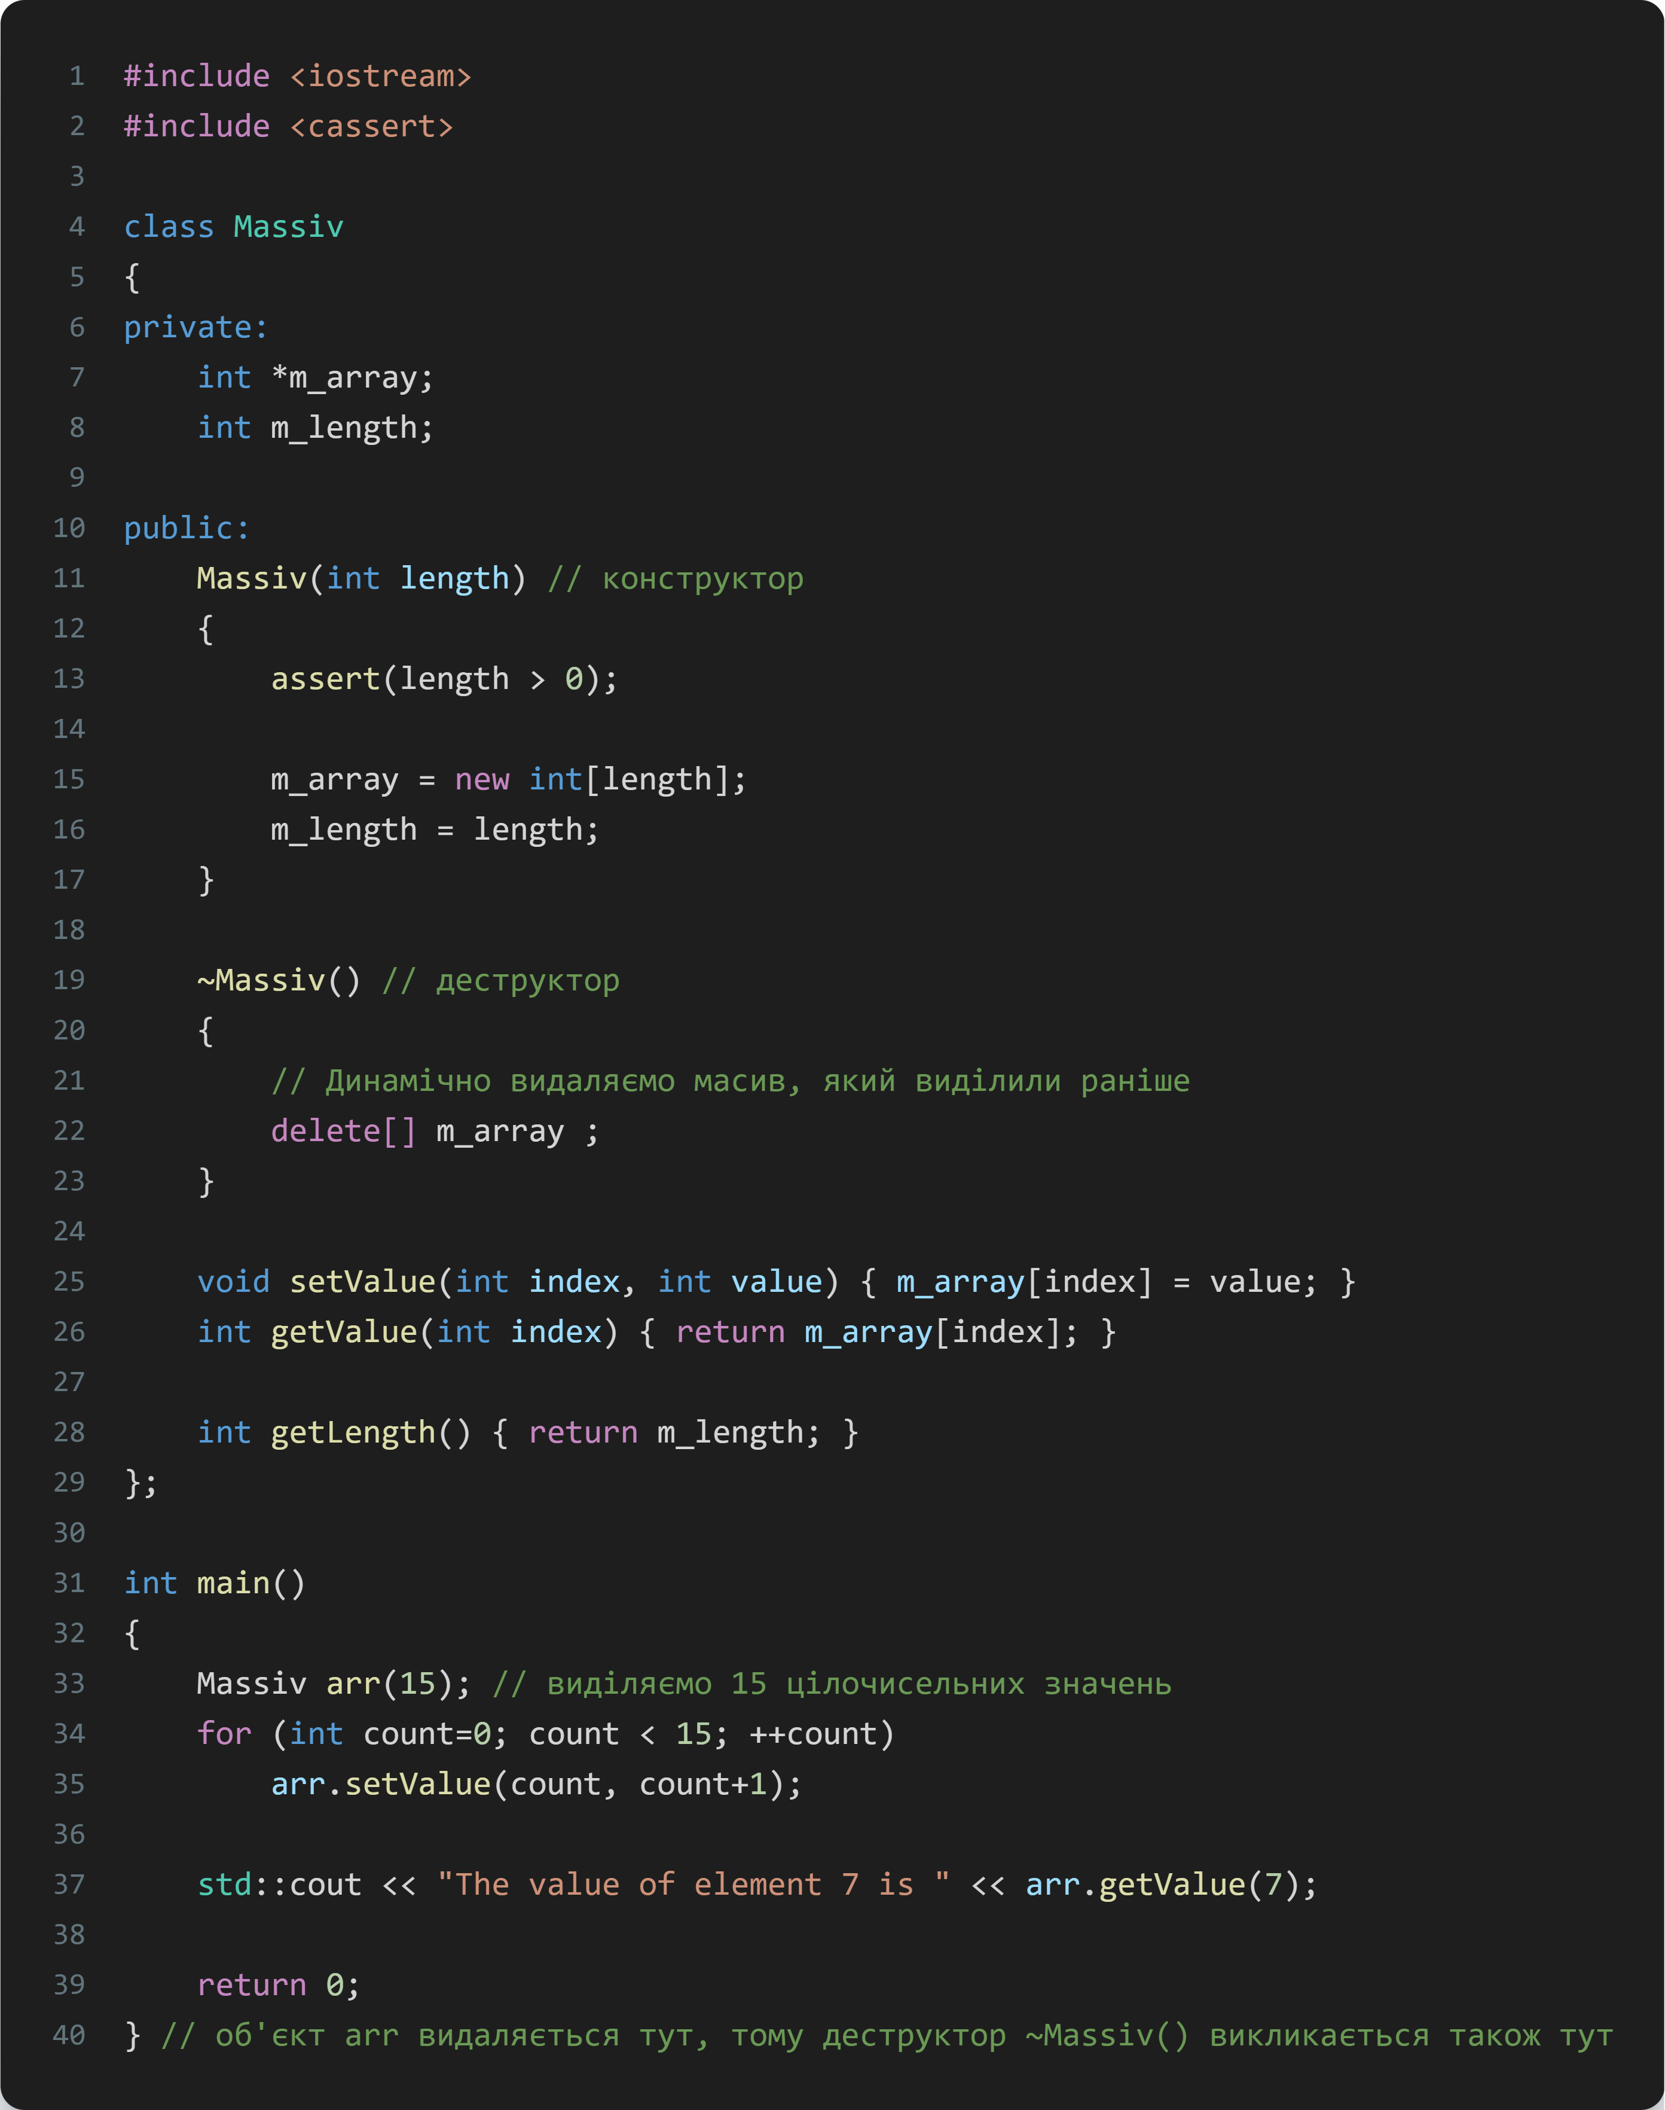
Ідіома програмування RAII
_

Slide 47
Ідіома програмування RAII
Клас Massiv, є прикладом класу, який реалізує принципи RAII: виділення в конструкторі, звільнення в деструкторі. std::string і std::vector — це приклади класів зі Стандартної бібліотеки С++, які слідують принципам RAII: динамічна пам’ять виділяється при ініціалізації і автоматично звільняється при знищенні.
Правило: Використовуйте ідіому програмування RAII і не виділяйте об’єкти вашого класу динамічно.

Slide 48
Попередження про функцію exit()
Якщо ви використовуєте функцію exit(), то ваша програма завершиться, і ніякі деструктори НЕ будуть викликані. Будьте обережні, якщо в такому випадку ви покладаєтеся на свої деструктори для виконання необхідної роботи по очищенню (наприклад, перед тим, як вийти, ви записуєте що-небудь в лог-файл або в базу даних).

Slide 49
Висновки
Використовуючи конструктори і деструктори, ваші класи можуть виконувати ініціалізацію і очищення після себе автоматично без вашої участі! Це зменшує ймовірність виникнення помилок і спрощує процес використання класів.

Slide 50
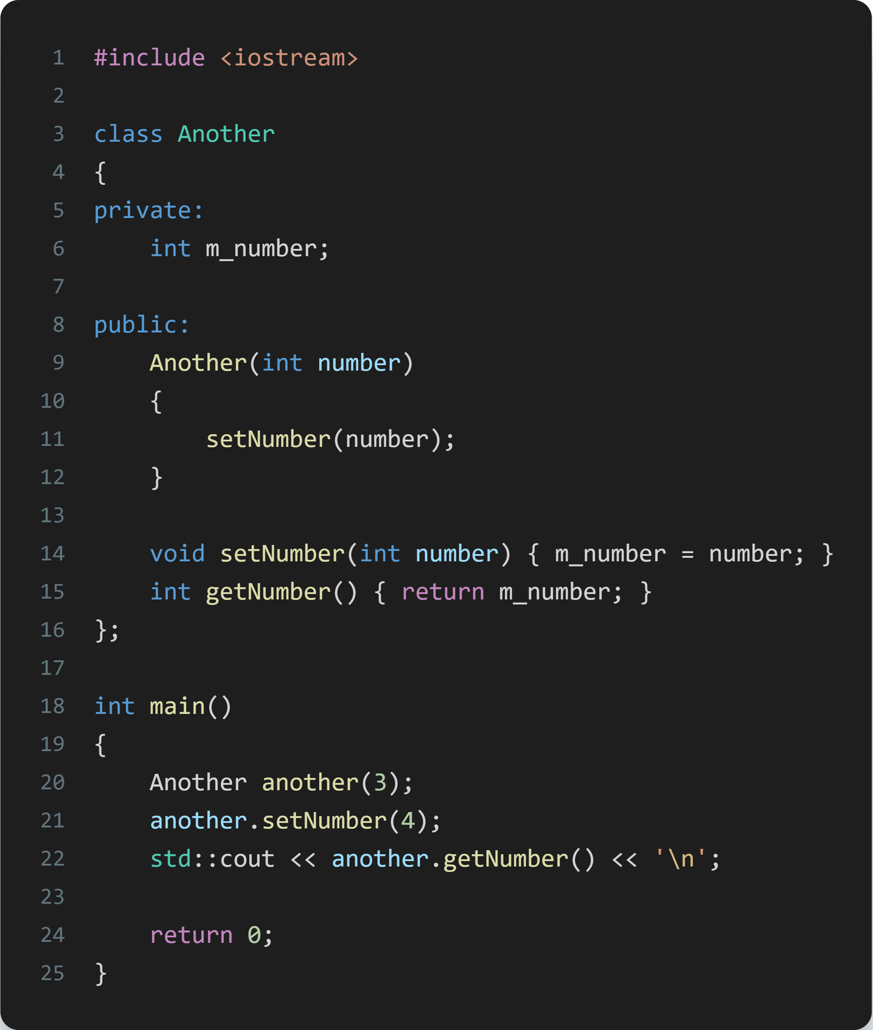

Прихований вказівник *this
Нижче наведено простий клас, який містить цілочисельне значення і має конструктор і функції доступу. Зверніть увагу, деструктор тут не потрібен, так як мова C++ може очистити пам’ять після змінної-члена самостійно:

Slide 51
Прихований вказівник *this
При виклику another.setNumber(4); мова C++ розуміє, що функція setNumber() працює з об’єктом another, а m_number — це фактично another.m_number. Розглянемо детально, як це все працює.
Візьмемо, наприклад, наступний рядок: another.setNumber(4);
Хоча на перший погляд здається, що у нас тут тільки один аргумент, але насправді їх у нас два! Під час компіляції рядок another.setNumber(4); конвертується компілятором в наступне:
Тепер це всього лише стандартний виклик функції, а об’єкт another (який раніше був окремим об’єктом і знаходився перед крапкою) тепер передається по адресі в якості аргументу функції.
Але це тільки половина справи. Оскільки у виклику функції тепер є два аргументи, то і метод потрібно змінити відповідним чином (щоб він приймав два аргументи). Отже, наступний метод:

Slide 52
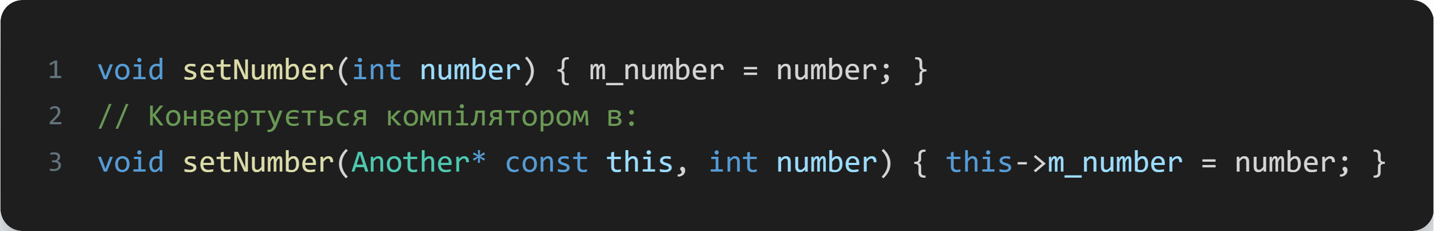
_
При компіляції звичайного методу, компілятор неявно додає до нього параметр *this. Вказівник *this — це прихований константний вказівник, що містить адресу об’єкта, який викликає метод класу.
Є ще одна деталь. Всередині методу також необхідно оновити всі члени класу (функції і змінні), щоб вони посилалися на об’єкт, який викликає цей метод. Це легко зробити, додавши префікс this-> до кожного з них. Таким чином, в тілі функції setNumber(), m_number (змінна-член класу) буде конвертована в this->m_number. І коли *this вказує на адресу another, то this->m_number вказуватиме на another.m_number.

Slide 53
Прихований вказівник *this
З’єднуємо все разом:
При виклику another.setNumber(4) компілятор фактично викликає setNumber(&another, 4).
Всередині setNumber() вказівник *this містить адресу об’єкта another.
До будь-яких змінних-членів всередині setNumber() додається префікс this->. Тому, коли ми говоримо m_number = number, компілятор фактично виконує this->m_number = number, який, в цьому випадку, оновлює another.m_number на number.
Хорошою новиною є те, що все це відбувається приховано від нас (програмістів), і не має значення, чи пам’ятаєте ви, як це працює чи ні. Все, що вам потрібно запам’ятати — всі звичайні методи класу мають вказівник *this, який вказує на об’єкт, пов’язаний з викликом методу класу.

Slide 54
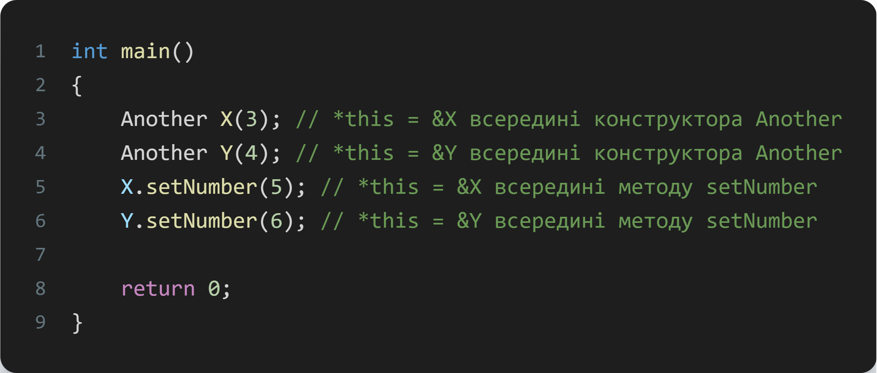
Вказівник *this завжди вказує на поточний об’єкт
Початківці іноді плутають, скільки вказівників *this існує. Кожен метод має в якості параметру вказівник *this, який вказує на адресу об’єкта, з яким в даний момент виконується операція, наприклад:
Зверніть увагу, вказівник *this по черзі містить адреси об’єктів X або Y залежно від того, який метод викликаний і зараз виконується.

Slide 55
Висновки
Вказівник *this є прихованим параметром, який неявно додається до кожного методу класу. У більшості випадків нам не потрібно звертатися до нього напряму, але при необхідності це можна зробити. Варто відзначити, що вказівник *this є константним вказівником — ви можете змінити значення вихідного об’єкта, але ви не можете змусити вказівник *this вказувати на щось інше!
Якщо у вас є функції, які повертають void, то повертайте *this замість void. Таким чином ви зможете поєднати декілька методів в один «ланцюжок». Це найчастіше використовується при перевантаженні операторів, але про це трохи пізніше.

Slide 56
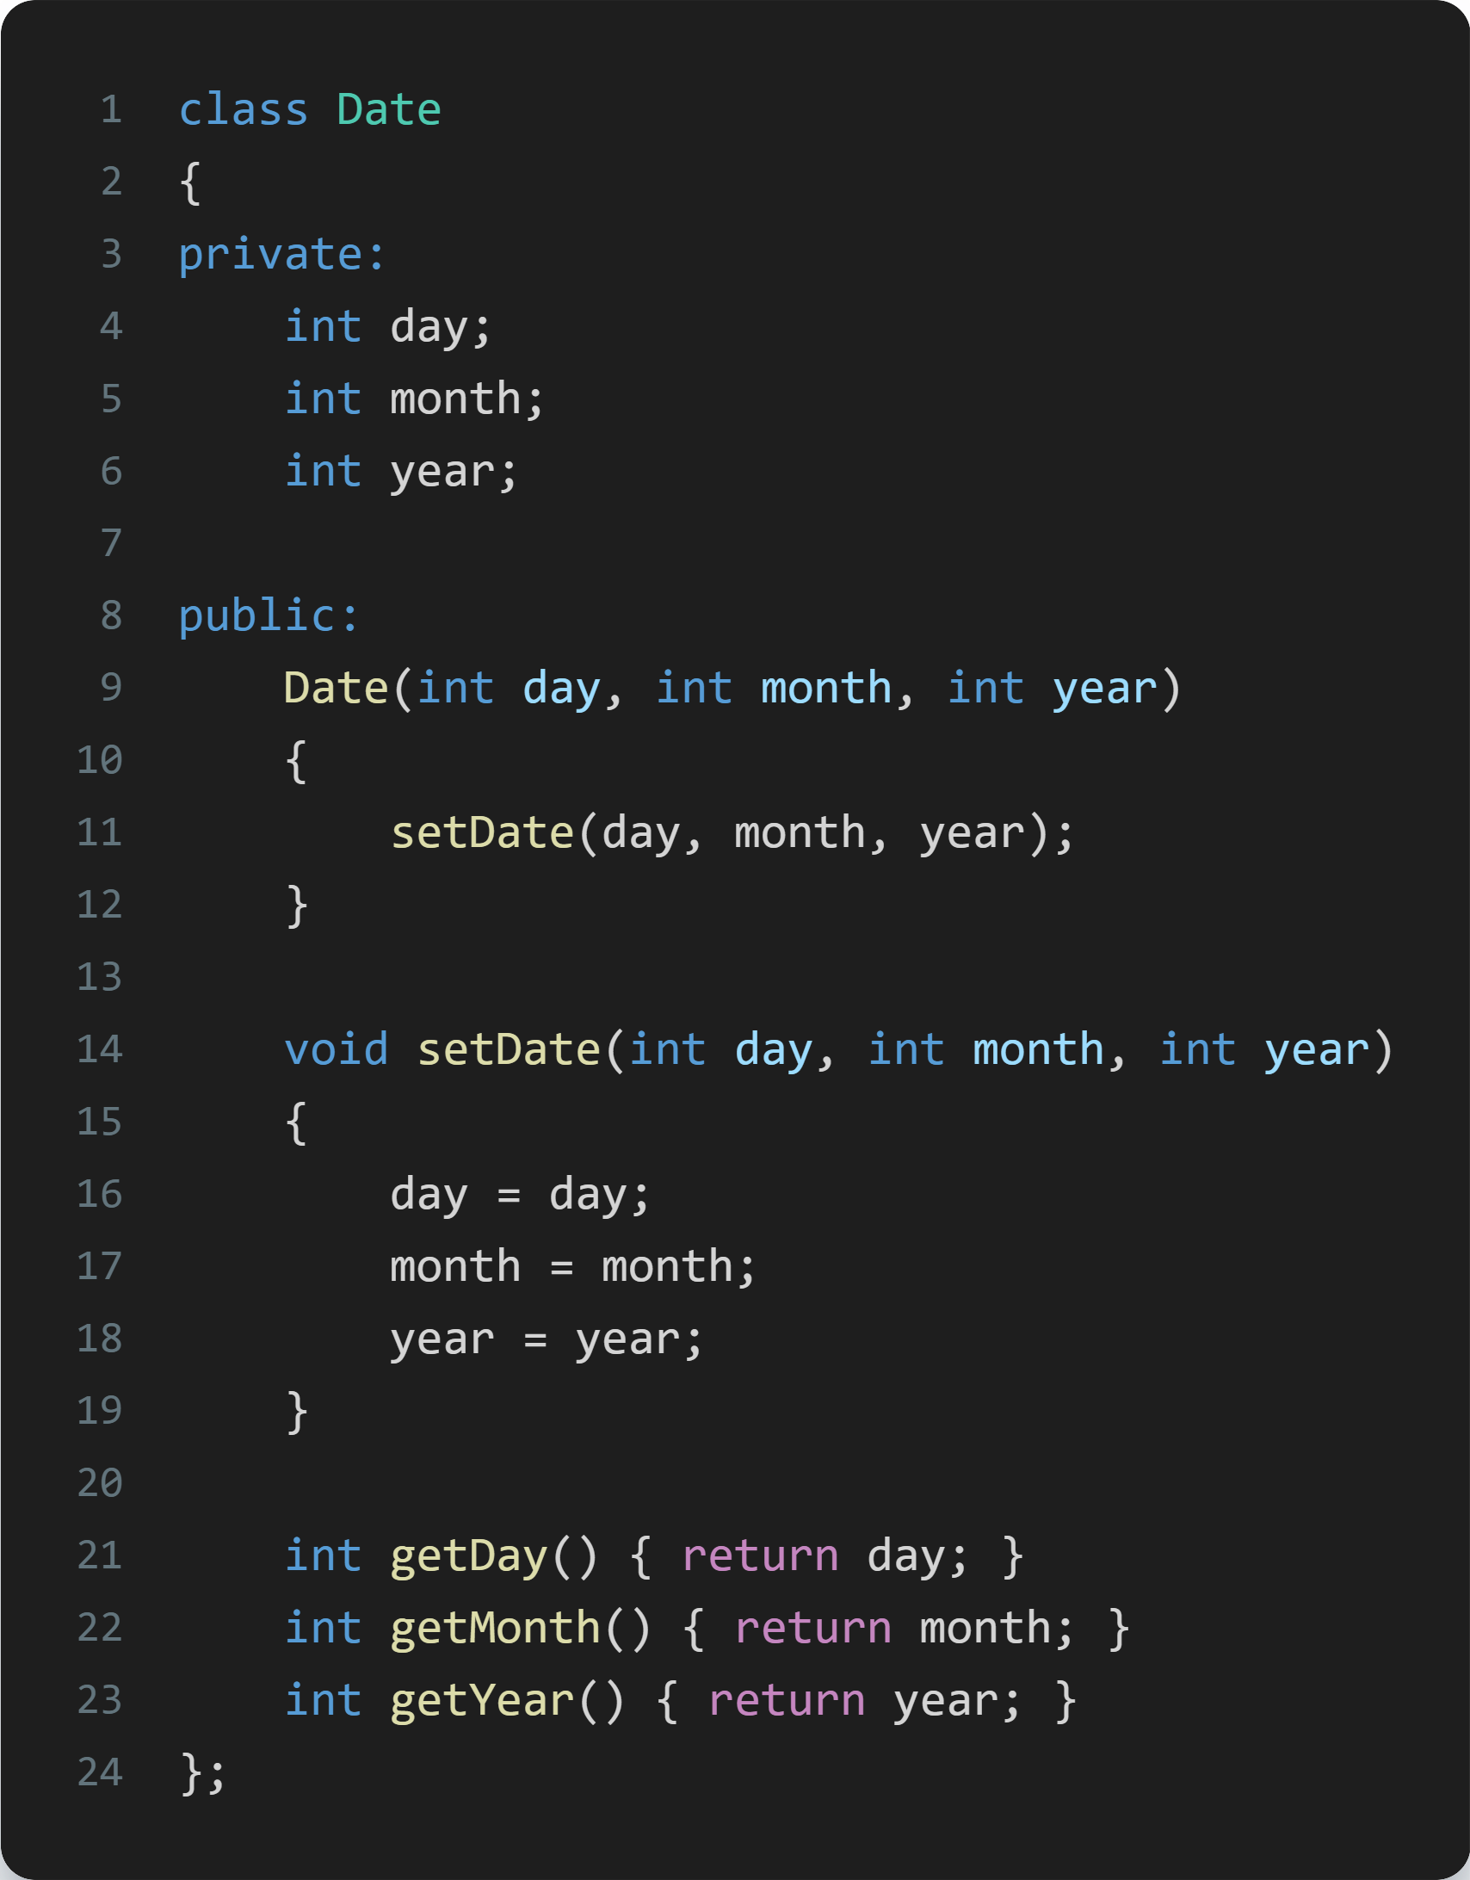
Класи і заголовкові файли
Всі класи, які ми використовували до цього моменту, були досить простими, тому ми записували методи безпосередньо всередині тіла класів, наприклад:
Проте, як тільки класи стають більшими і складнішими, наявність всіх методів всередині тіла класу може ускладнити його управління і роботу з ним. Використання вже написаного класу вимагає розуміння тільки його відкритого інтерфейсу, а не того, як він реалізований “під капотом”.

Slide 57
Класи і заголовкові файли
На щастя, мова C++ надає спосіб відокремити «оголошення» від «реалізації». Це робиться шляхом визначення методів поза тілом самого класу. Для цього просто визначте методи класу, так наче це звичайні функції, але в якості префіксу додайте до імені функції ім’я класу з оператором дозволу області видимості (::).
Ось наш клас Date з конструктором Date() і методом setDate(), визначеними поза тілом класу. Зверніть увагу, прототипи цих функцій все ще знаходяться всередині тіла класу, але їх фактична реалізація перебуває за його межами:

Slide 58
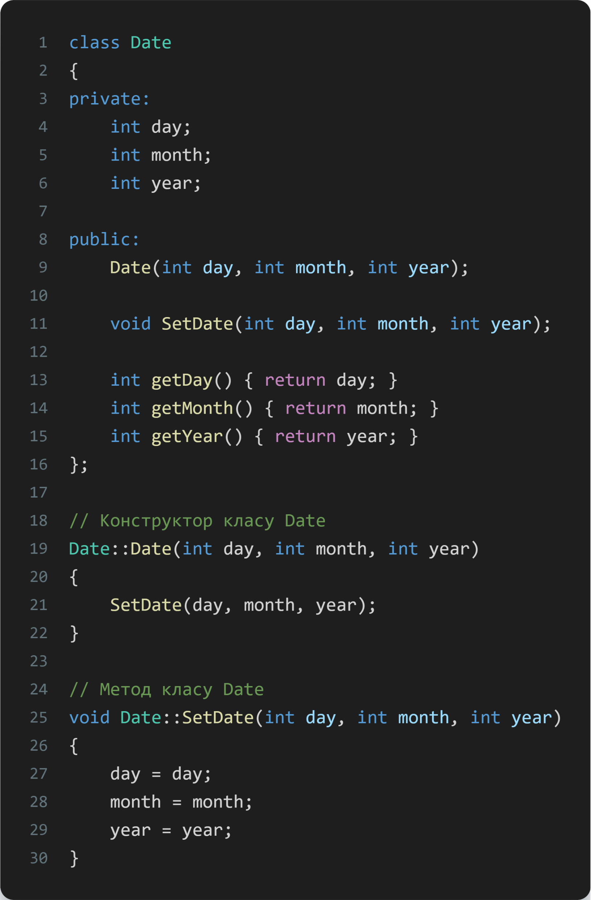
_
Просто, чи не так? Оскільки в багатьох випадках гетер функції можуть складатися всього лише з одного рядка коду, то їх зазвичай залишають в тілі класу, хоча перемістити їх за межі класу можна завжди.

Slide 59
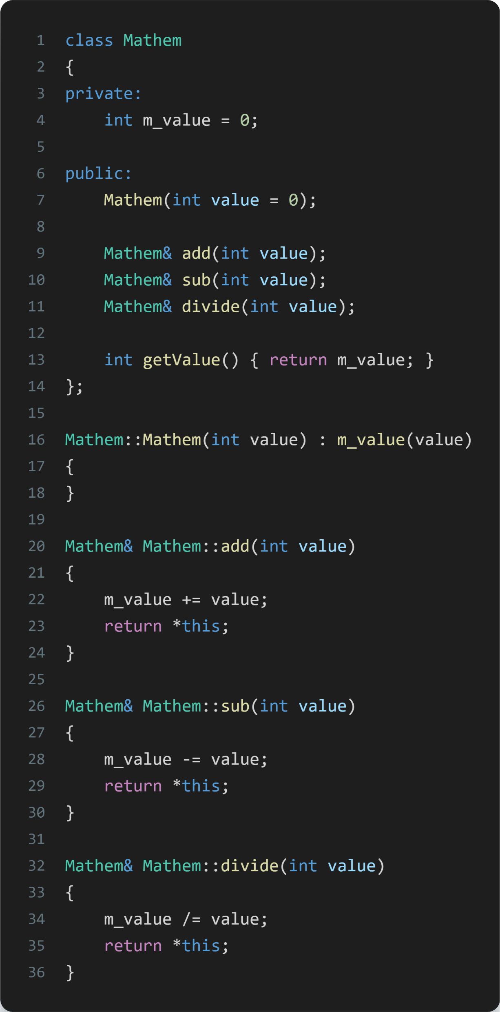
_
_

Slide 60
Класи і заголовкові файли
Оголошення функцій можна помістити в заголовки, щоб потім мати можливість використовувати ці функції в декількох файлах або навіть в декількох проектах. Класи в цьому плані нічим не відрізняються від функцій. Визначення класів можуть бути поміщені в заголовки для полегшення їх повторного використання в декількох файлах або проектах. Зазвичай, визначення класу поміщається в заголовковий файл з тим же ім’ям, що має клас, а методи, визначені поза тілом класу, поміщаються в .cpp-файл з тим же ім’ям, що має клас.
Ось наш клас Date, але вже розбитий на .cpp- і .h-файли:

Slide 61
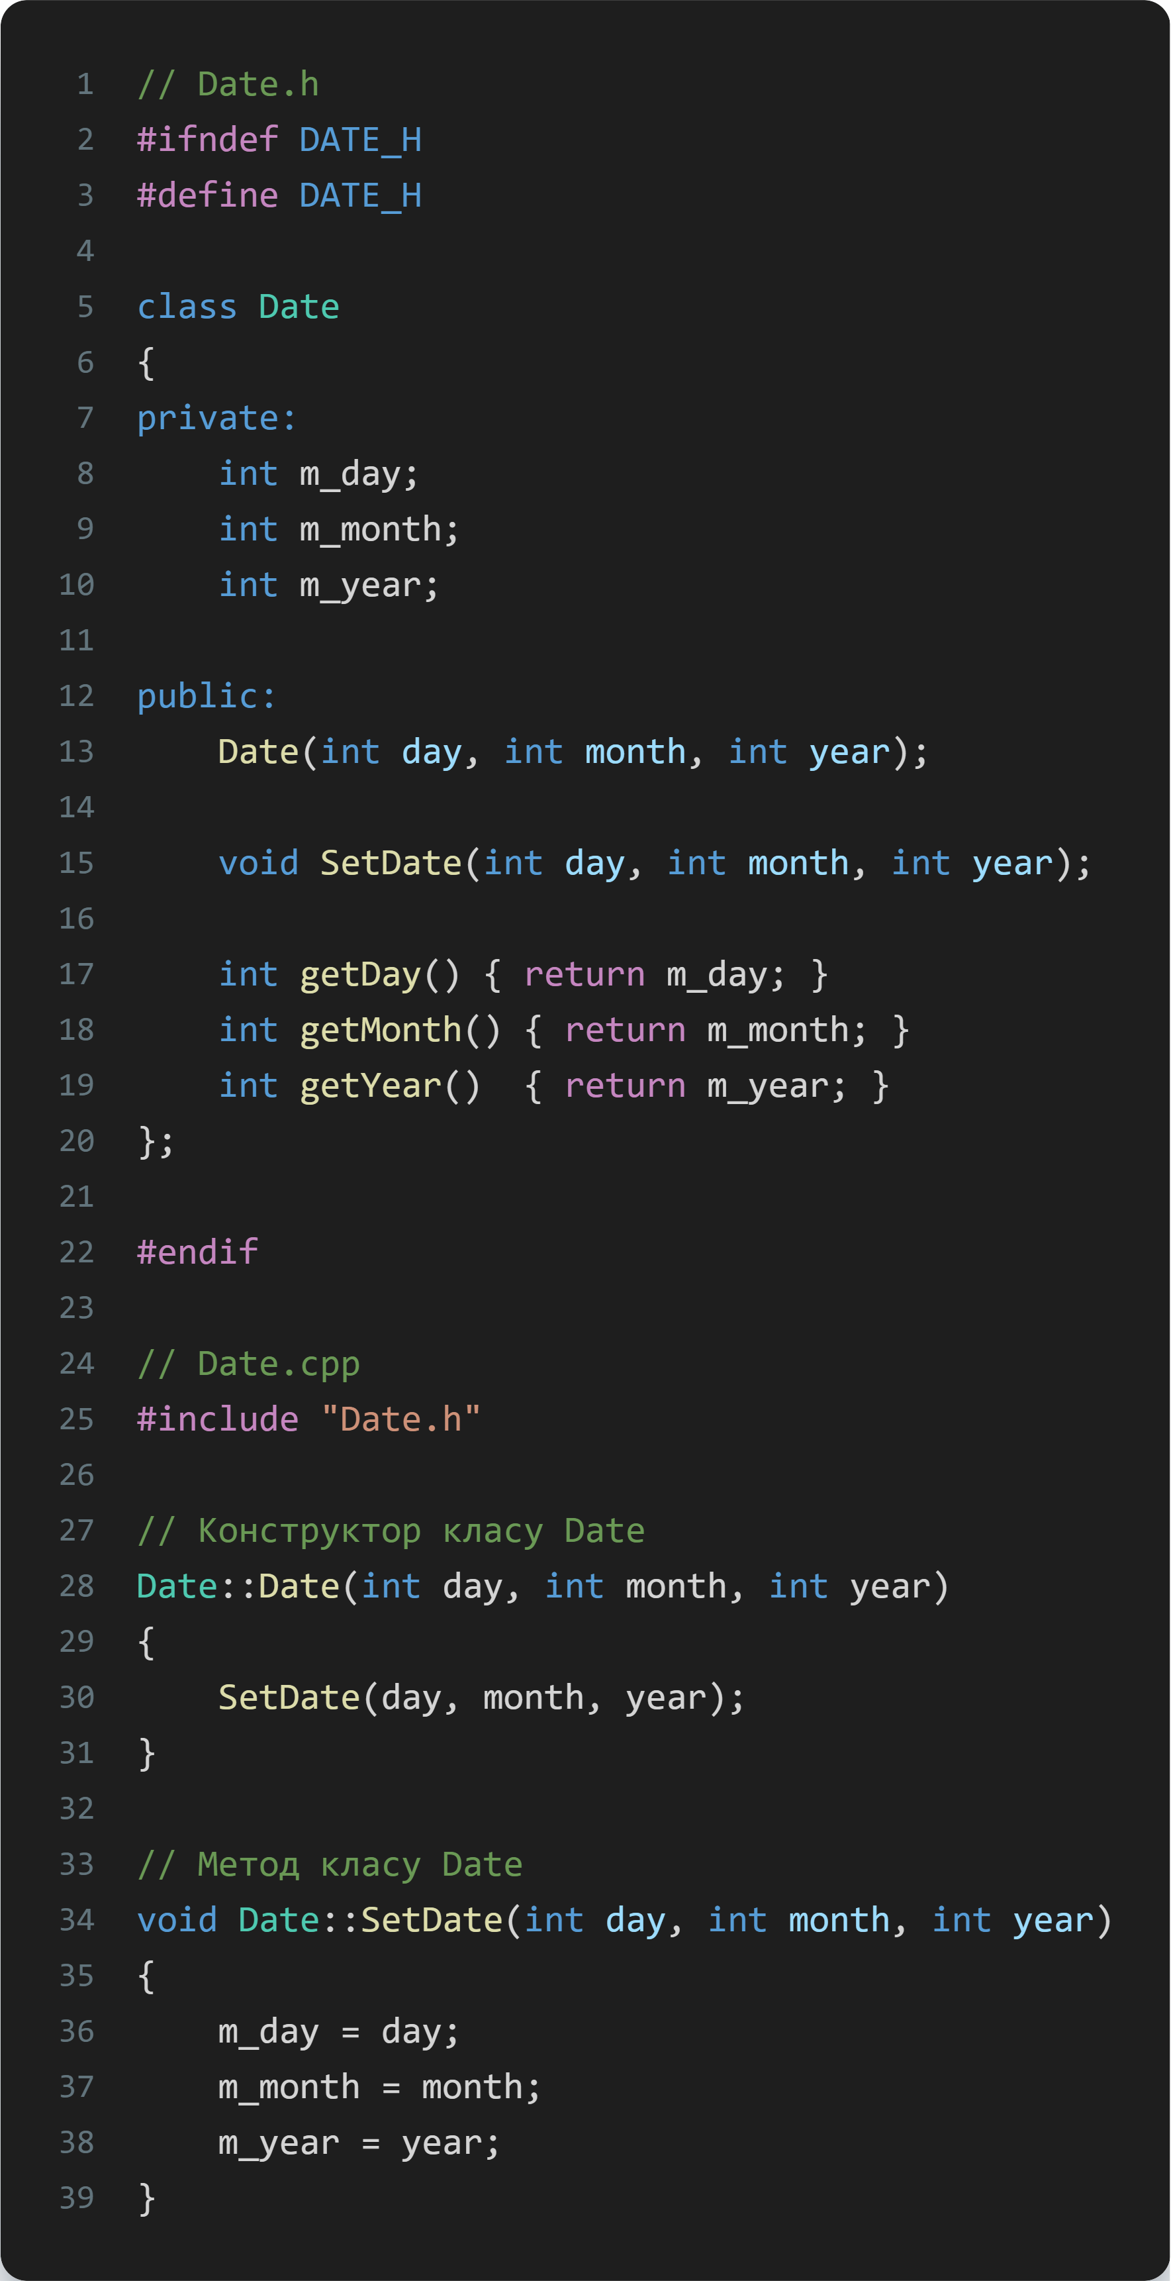
_
Тепер будь-який інший .cpp- або .h-файл, який захоче використати клас Date, зможе просто підключити заголовок: #include "Date.h". Зверніть увагу, Date.cpp також необхідно додати до компіляції в проект, який використовує Date.h, щоб лінкер зміг розібратися з реалізацією класу Date.

Slide 62
Класи і заголовкові файли
Питання №1: “Хіба визначення класу в заголовку не порушує правило одного визначення?”.
Ні. Класи — це користувацькі типи даних, які звільняються від визначення тільки в одному місці. Тому клас, визначений у заголовку, можна вільно підключати в інші файли.
Питання №2: “Хіба визначення методів класу в заголовку не порушує правило одного визначення?”.
Методи, визначені всередині тіла класу, вважаються неявно вбудованими. Вбудовані функції звільняються від правила одного визначення. А це означає, що проблем з визначенням простих методів (таких як функції гетере) всередині самого класу виникати не повинно.
Методи, визначені поза тілом класу, розглядаються, як звичайні функції, і слідують правилу одного визначення, тому ці функції повинні бути визначені в .cpp-файлі, а не всередині .h-файлу. Єдиним винятком є шаблони функцій (але про це трохи пізніше).

Slide 63
Параметри за замовчуванням
Параметри за замовчуванням для методів повинні бути оголошені в тілі класу (в заголовковому файлі), де вони будуть видні всім, хто підключає цей заголовок з класом.

Slide 64
Бібліотеки
Відокремлення оголошення класу від його реалізації дуже поширене в бібліотеках, які використовуються для розширення можливостей вашої програми. Ви також підключали такі заголовки зі Стандартної бібліотеки С++, як: iostream, string, vector, array та інші. Зверніть увагу, ви не додавали iostream.cpp, string.cpp, vector.cpp або array.cpp в ваші проекти. Ваша програма потребує тільки оголошення з заголовкових файлів, щоб компілятор зміг перевірити коректність вашого коду відповідно до правил синтаксису мови C++. Однак реалізації класів, які перебувають в Стандартній бібліотеці С++, містяться в попередньо скомпільованому файлі, який додається на етапі лінкінгу. Ви ніде не зустрічаєте цей код.

Slide 65
Бібліотеки
Поза програм з відкритим вихідним кодом (де надаються обидва файли: .h і .cpp), більшість сторонніх бібліотек надають тільки заголовки разом з попередньо скомпільованим файлом бібліотеки. На це є декілька причин:
На етапі лінкінгу швидше буде підключити попередньо скомпільовану бібліотеку, ніж виконувати перекомпіляцію кожен раз, коли вона потрібна.
Захист інтелектуальної власності (творці не хочуть, щоб інші просто “крали” їх код).
Наявність власних файлів, розділених на оголошення (.h-файли) і реалізацію (.cpp-файли), є не тільки хорошою формою зберігання коду, але і спрощує створення власних користувацьких бібліотек.

Slide 66
Висновки
Можливо у вас виникне спокуса помістити всі визначення методів класу в заголовковий файл всередині тіла класу. Хоча це скомпілюється, але тут є декілька нюансів:
По-перше, як згадувалося вище, це призведе до захаращення визначення вашого класу.
По-друге, функції, визначені всередині класу, є неявно вбудованими. Великі функції, які викликаються з багатьох файлів, можуть сприяти, таким чином, «роздуванню» вашого коду.
По-третє, якщо ви зміните що-небудь в заголовковому файлі, то вам потрібно буде перекомпілювати кожен файл, який містить цей заголовок. Це може мати “ефект метелика”, коли одна незначна зміна коду змусить перекомпілювати всю програму (що може бути досить повільно і довго). Якщо ж ви змінили код у .cpp-файлі, то вам необхідно перекомпілювати тільки цей .cpp-файл!

Slide 67
Висновки
Тому рекомендується наступне:
Класи, які використовуються тільки в одному файлі, і які повторно не використовуються, визначайте безпосередньо в .cpp-файлі, де вони використовуються.
Класи, які використовуються в декількох файлах або призначені для повторного використання, визначайте в заголовку з тим же ім’ям, що має клас.
Тривіальні методи (звичайні конструктори або деструктори, функції доступу тощо) визначайте всередині тіла класу.
Нетривіальні методи визначайте в .cpp-файлі з тим же ім’ям, що має клас.

Slide 68
_
На наступних уроках більшість наших класів будуть визначені в .cpp-файлі з усіма методами, реалізованими безпосередньо в тілі класу. Це робиться для зручності і лаконічності прикладів. У реальних проектах краще, коли класи поміщаються в окремі .cpp- та .h-файли.

Slide 69
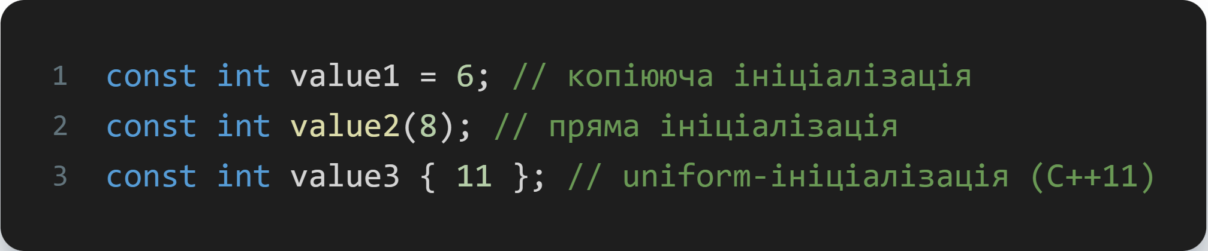
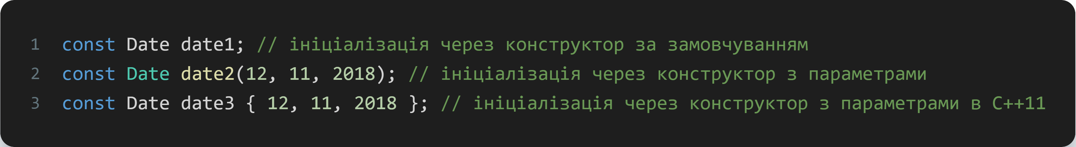
Класи і const
Фундаментальні типи даних (int, double, char тощо) можна зробити константними, використовуючи ключове слово const, і що всі константні змінні повинні бути ініціалізовані під час оголошення. У випадку з константними фундаментальними типами даних ініціалізація може бути копіюючою, прямою або uniform-:
Об’єкти класів можна зробити константними (використовуючи ключове слово const). Ініціалізація виконується через конструктори класів:

Slide 70
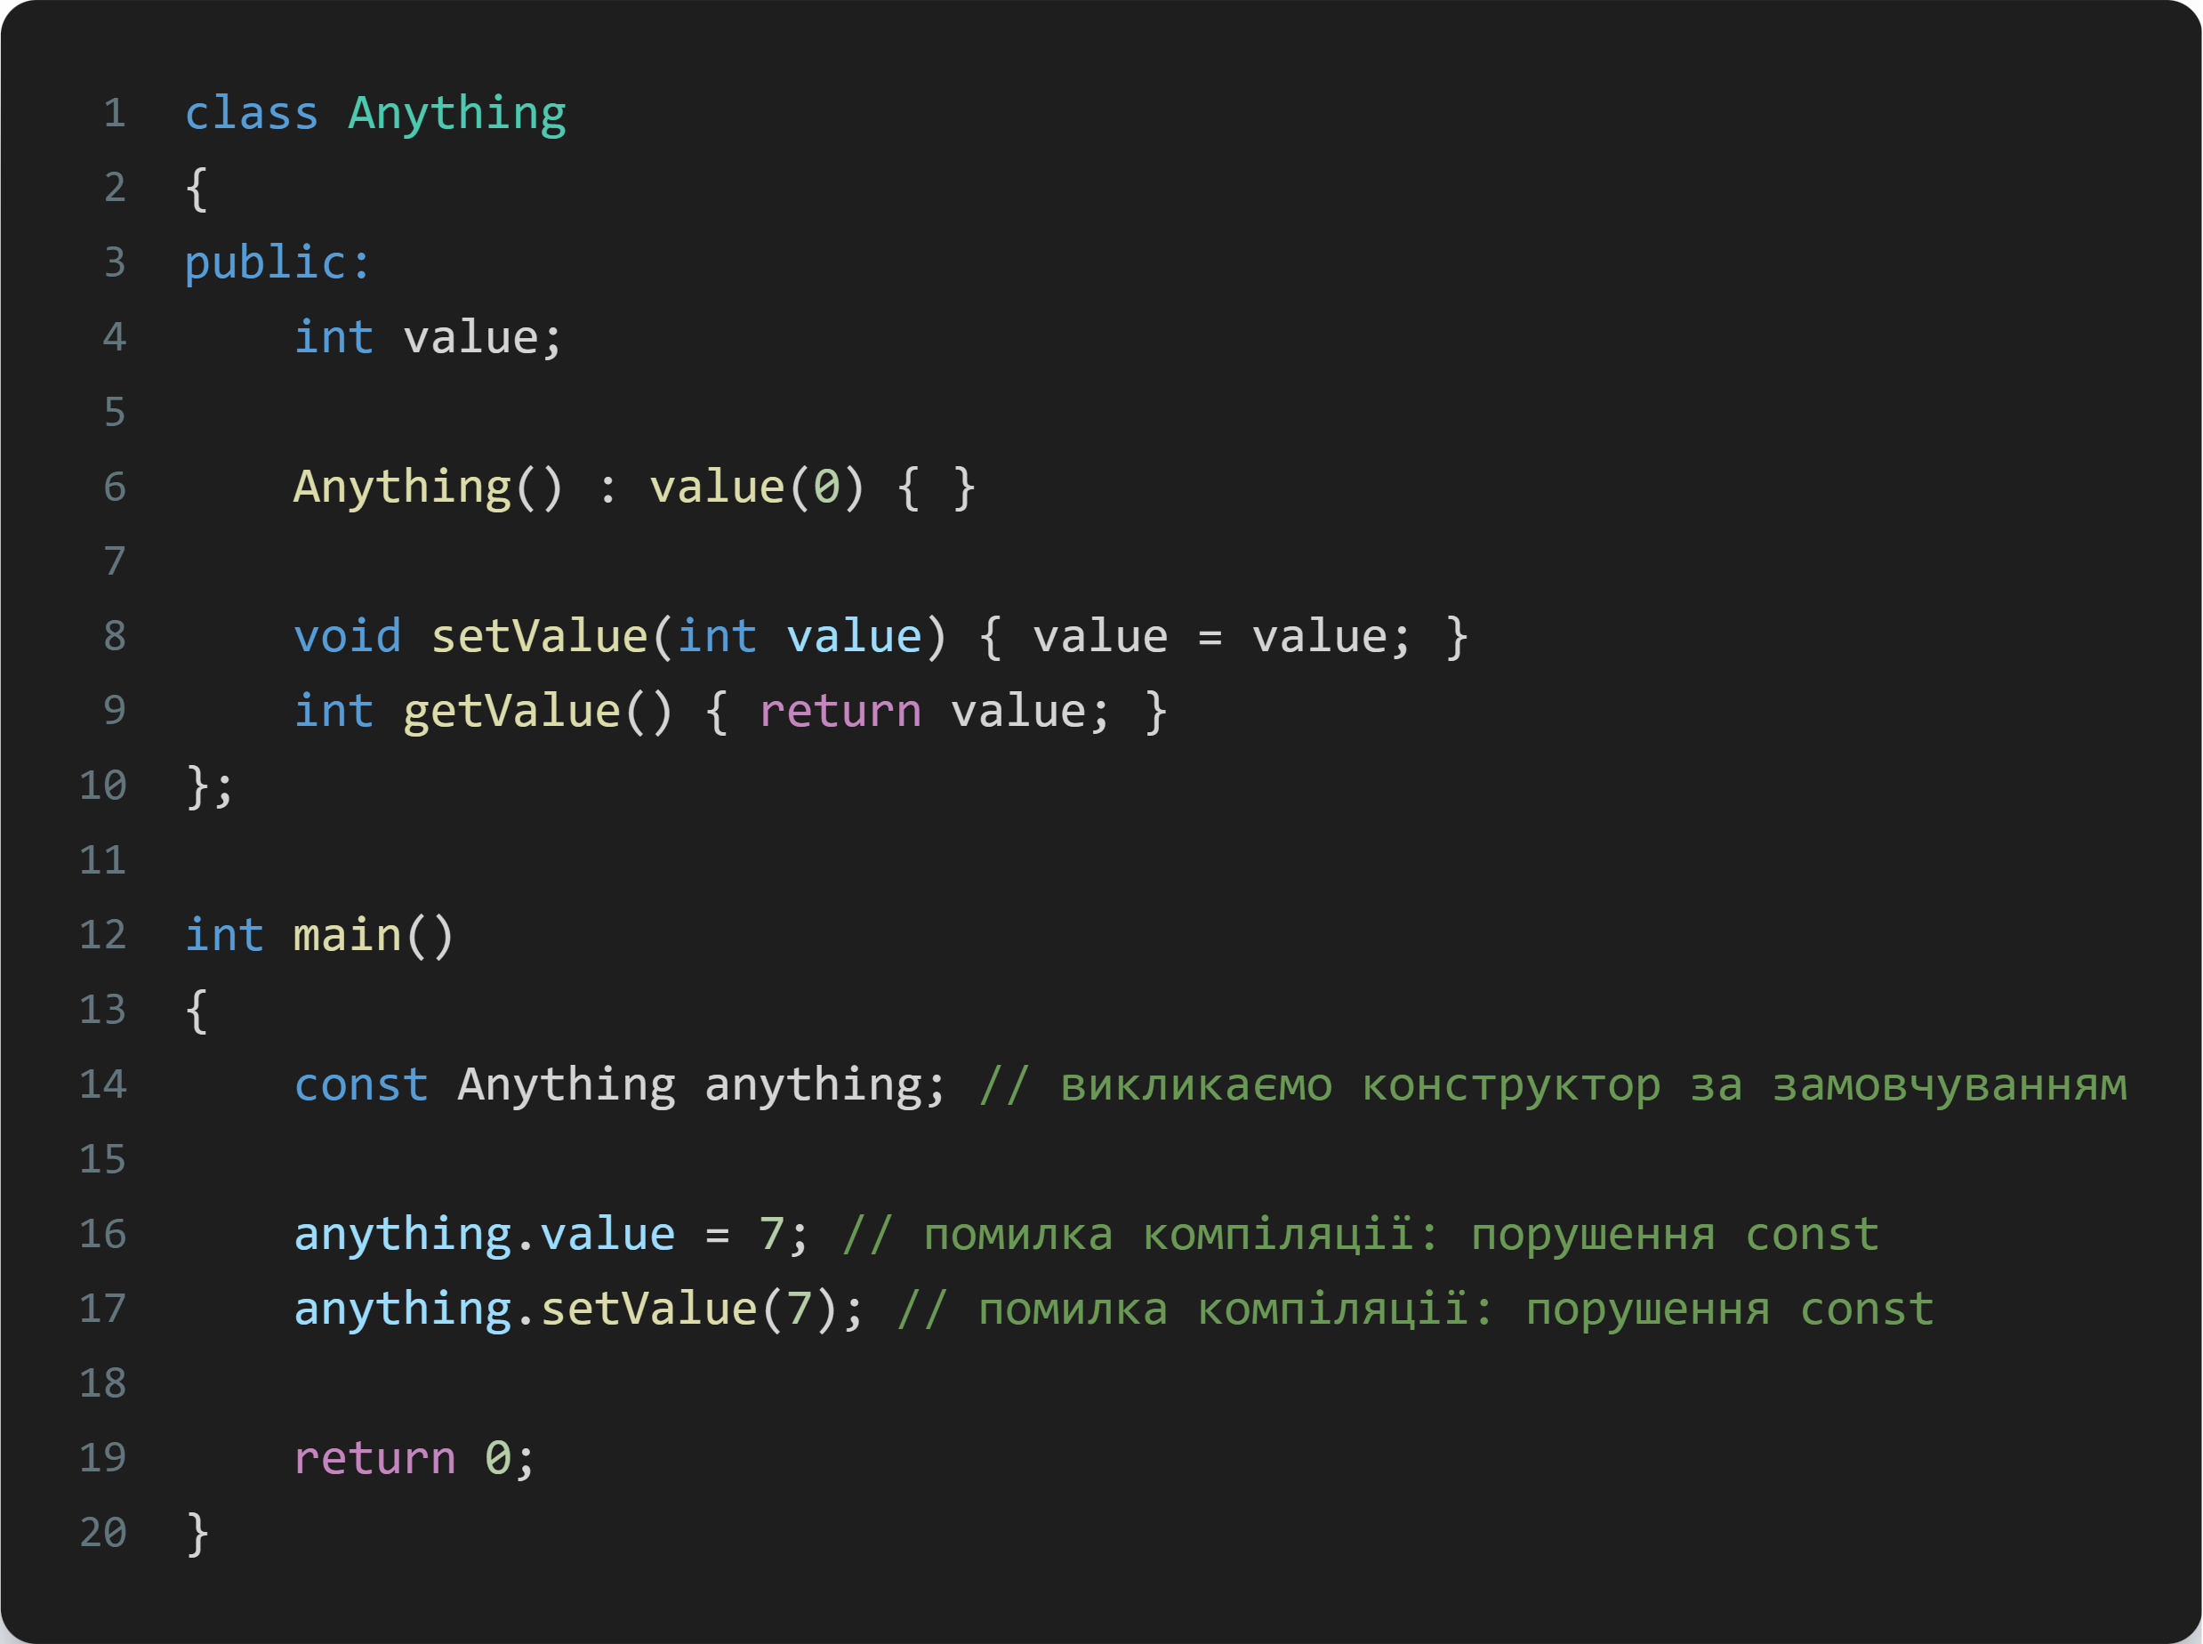
Класи і const
Як тільки константний об’єкт класу ініціалізується через конструктор, то будь-яка спроба модифікувати поля об’єкта заборонена, оскільки це порушує принципи константності об’єкта. Забороняється як зміна полів напряму (якщо вони є public), так і виклик методів (сеттерів), за допомогою яких можна вказати значення полів. Розглянемо наступний клас:

Slide 71
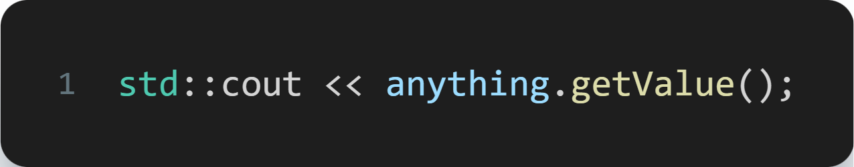
Константні методи класів
Дивно, але це також викличе помилку компіляції, хоча метод getValue() не робить нічого для модифікації змінної-члена! Виявляється, константні об’єкти класу можуть явно викликати тільки константні методи класу, а getValue() не вказано, як константний метод. Константний метод — це метод, який гарантує, що не змінюватиме об’єкт або не викликатиме неконстантні методи класу (оскільки вони можуть змінити об’єкт).
Щоб зробити getValue() константним, потрібно просто додати ключове слово const до прототипу функції після списку параметрів, але перед тілом функції:

Slide 72

Константні методи класів
Тепер getValue() є константним методом. Це означає, що ми можемо викликати його через будь-який константний об’єкт.
Для методів, визначених поза тілом класу, ключове слово const має використовуватися як в прототипі функції (в тілі класу), так і у визначенні функції:

Slide 73

Константні методи класів
_

Slide 74

Константні методи класів
Крім того, будь-який константний метод, який намагається змінити змінну-член або викликати неконстантний метод класу, також призведе до помилки компіляції, наприклад:

Slide 75
Константні методи класів
Зверніть увагу, конструктори не можуть бути константними. Це пов’язано з тим, що вони повинні мати можливість ініціалізувати змінні-члени класу, а константний конструктор цього не може зробити. Тому в мові С++ константні конструктори заборонені.
Варто відзначити, що константний об’єкт класу може викликати конструктор, який ініціалізуватиме всі або деякі змінні-члени, або ж не ініціалізуватиме їх взагалі!
Правило: Робіть всі ваші методи, які не змінюють дані об’єкта класу, константними.

Slide 76

Константні посилання і класи
Ще одним способом створення константних об’єктів є передача об’єктів в функцію по константному посиланню.
Відповідь полягає в тому, що всередині функції printDate(), об’єкт date розглядається як константний. І через цей константний date ми викликаємо методи getDay(), getMonth() і getYear(), які є неконстантними. Оскільки ми не можемо викликати неконстантні методи через константні об’єкти, то тут ми отримаємо помилку компіляції.

Slide 77

Константні посилання і класи
_

Slide 78

Перевантаження константних і неконстантних функцій
Хоча це робиться не дуже часто, але функцію можна перевантажити таким чином, щоб мати константну і неконстантну версії однієї і тієї ж функції:

Slide 79


Статичні змінні-члени класу
Статичні змінні зберігають свої значення і не знищуються навіть після виходу з блоку, в якому вони оголошені, наприклад:

Slide 80
Статичні змінні-члени класу
Ключове слово static має інше значення, коли мова йде про глобальні змінні — воно надає їм внутрішній зв’язок (що обмежує їх видимість/використання за межами файлу, в якому вони визначені). Оскільки використання глобальних змінних — це зло, то ключове слово static в цьому контексті використовується рідко.
У мові C++ ключове слово static можна використовувати в класах: статичні поля і статичні методи.
Перш ніж ми перейдемо до ключового слова static зі змінними-членами класу, давайте спочатку розглянемо наступний клас:

Slide 81

Статичні змінні-члени класу
При створенні об’єкта класу, кожен об’єкт отримує свою власну копію всіх полів класу. В цьому випадку, оскільки ми оголосили два об’єкти класу Anything, у нас буде дві копії m_value: first.m_value і second.m_value. Це різні значення, відповідно, результат виконання програми:
4
3

Slide 82

Статичні змінні-члени класу
Змінні-члени класу можна зробити статичними, використовуючи ключове слово static. На відміну від звичайних полів, статичні поля є загальними для всіх об’єктів класу. Розглянемо наступний код:
4
4
Оскільки s_value є статичною змінною-членом, то вона є спільною для всіх об’єктів класу Anything. Відповідно, first.s_value — це та ж змінна, що і second.s_value. Вищенаведена програма показує, що до значення, яке ми встановили через перший об’єкт, можна отримати доступ і через другий об’єкт.

Slide 83
Статичні члени не пов’язані з об’єктами класу
Хоча ви можете отримати доступ до статичних членів через різні об’єкти класу (як у вищенаведеному прикладі), але, виявляється, статичні члени існують, навіть якщо об’єкти класу не створені! Подібно глобальним змінним, вони створюються при запуску програми і знищуються, коли програма завершує своє виконання.
Отже, статичні члени належать класу, а не об’єктам цього класу. Оскільки s_value існує незалежно від будь-яких об’єктів класу, то доступ до нього здійснюється напряму через ім’я класу і оператор дозволу області видимості (в даному випадку, через Anything::s_value):

Slide 84

Статичні члени не пов’язані з об’єктами класу
_

Slide 85

Визначення і ініціалізація статичних полів класу
Коли ми оголошуємо статичне поле всередині тіла класу, ми повідомляємо компілятору про існування статичного поля, але не про її визначення (аналогією є попереднє оголошення). Оскільки статичні поля не є частиною окремих об’єктів класу (вони обробляються аналогічно глобальним змінним і ініціалізуються під час запуску програми), то ви повинні явно визначити статичний поле поза тілом класу — в глобальній області видимості.
Тут ми визначили статичнуе поле класу і ініціалізували її значенням 3. Якщо ж ініціалізатор не надано, то компілятор ініціалізує s_value значенням 0.
Зверніть увагу, дане визначення статичного члену не підпадає під дію специфікаторів доступу: ви можете визначити і ініціалізувати s_value, навіть якщо він буде private (або protected).

Slide 86
Визначення і ініціалізація статичних полів класу
Якщо клас визначено в заголовку, то визначення статичного члена зазвичай поміщається в файл з кодом класу (наприклад, в Anything.cpp). Якщо клас визначено в .cpp-файлі, то визначення статичного члена зазвичай пишеться безпосередньо під класом. Не пишіть визначення статичного члена класу в заголовку (подібно глобальним змінним). Якщо цей заголовок підключать більше одного разу, то ви отримаєте декілька визначень одного члена, що призведе до помилки компіляції.

Slide 87

Ініціалізація статичних полів всередині тіла класу
Є кілька обхідних шляхів визначення статичних членів всередині тіла класу. По-перше, якщо статичний член є константним інтегральним типом (до якого відносяться і char, і bool) або константним перерахуванням, то статичний член може бути ініціалізований всередині тіла класу:
Оскільки тут статична змінна-член є цілочисельною константою, то додаткового рядка явного визначення поза тілом класу вже не потрібно.
По-друге, починаючи з C++11 статичні члени constexpr будь-якого типу даних, що підтримують ініціалізацію constexpr, можуть бути ініціалізовані всередині тіла класу:

Slide 88

Ініціалізація статичних полів всередині тіла класу
_

Slide 89


Використання статичних полів класу
Навіщо використовувати статичні поля всередині класів? Для присвоювання унікального ідентифікатора кожному об’єкту класа (як варіант):

Slide 90
Використання статичних полів класу
Статичні поля також можуть бути корисні, коли класу необхідно використовувати внутрішню таблицю пошуку (наприклад, масив, який використовується для зберігання набору попередньо обчислених значень). Роблячи таблицю пошуку статичною, для всіх об’єктів класу створиться тільки одна копія (а не окрема для кожного об’єкта класу). Це допоможе заощадити значну кількість пам’яті.

Slide 91

Статичні методи класу
Якщо статичні поля є відкритими, то ми можемо отримати доступ до них напряму через ім’я класу і оператор дозволу області видимості. Але що, якщо статичні поля є закритими? Розглянемо наступний код:
В цьому випадку ми не можемо напряму отримати доступ до Anything::s_value з функції main(), так як цей член є private. Зазвичай, доступ до закритих членів класу здійснюється через public-методи. Хоча ми могли б створити звичайний метод для отримання доступу до s_value, але нам тоді довелося б створювати об’єкт цього класу для використання методу! Є кращий варіант — ми можемо зробити метод статичним.

Slide 92

Статичні методи класу
Подібно статичним полям, статичні методи не прив’язані до якогось одного об’єкта класу. Ось вищенаведений приклад, але вже зі статичним методом:

Slide 93
Статичні методи класу
Оскільки статичні методи не прив’язані до певного об’єкту, то їх можна викликати напряму через ім’я класу і оператор дозволу області видимості, а також через об’єкти класу (але це не рекомендується).

Slide 94
Статичні методи не мають прихованого вказівника *this
У статичних методів є дві цікаві особливості.
По-перше, оскільки статичні методи не прив’язані до об’єкту, то вони не мають прихованого вказівника *this! В цьому є сенс, тому що вказівник *this завжди вказує на об’єкт, з яким працює метод. Статичні методи можуть не працювати через об’єкт, тому і вказівник *this не потрібен.
По-друге, статичні методи можуть напряму звертатися до інших статичних мемберів (змінних або функцій), але не можуть напряму звертатися до нестатичних мемберів. Це пов’язано з тим, що нестатичні члени належать об’єкту класу, а статичні методи — ні!

Slide 95


_
Статичні методи можна визначати поза тілом класу. Це працює так само, як і зі звичайними методами. Наприклад:

Slide 96
_
Зверніть увагу, оскільки всі змінні і функції цього класу є статичними, то нам не потрібно створювати об’єкт цього класу для роботи з ним! Статичне поле використовується для зберігання значення наступного ідентифікатора, який повинен бути їй присвоєний, а статичний метод — для повернення ідентифікатора і його збільшення.

Slide 97
Попередження про класи зі всіма статичними мемберами
Будьте обережні при написанні класів зі всіма статичними членами. Хоча такі «чисто статичні класи» можуть бути корисні, але вони також мають свої недоліки.
По-перше, оскільки всі статичні члени створюються тільки один раз, то кількох копій «чисто статичного класу» бути не може (без клонування класу і його подальшого перейменування). Наприклад, якщо нам потрібні два незалежних об’єкти класу IDGenerator, то це буде неможливо через «чисто статичний» клас.
По-друге, глобальні змінні небезпечні, оскільки будь-яка частина коду може змінити їх значення і, в кінцевому підсумку, змінить інші фрагменти, здавалося б, не пов’язаного з цими змінними коду. Те ж саме справедливо і для «чисто статичних» класів. Оскільки всі члени належать класу (а не його об’єктам), а класи мають глобальну область видимості, то в «чисто статичному класі» ми оголошуємо глобальні функції і змінні з усіма мінусами, які вони мають.

Slide 98

C++ не підтримує статичні конструктори
Якщо ви можете ініціалізувати звичайне поле через конструктор, то логічно, що ви повинні мати можливість ініціалізувати статичні поля через статичний конструктор. І, хоча деякі сучасні мови програмування дійсно підтримують використання статичних конструкторів саме для цієї мети, мова C++, на жаль, не є однією з таких.
Якщо ваша статична змінна може бути ініціалізована напряму, то конструктор не потрібен: ви можете визначити статичне поле, навіть якщо вона є private. Ми робили це у вищенаведеному прикладі з s_nextID. Ось ще один приклад:

Slide 99

C++ не підтримує статичні конструктори
Якщо для ініціалізації вашої статичної змінної-члена потрібно виконати код (наприклад, цикл), то є кілька різних способів це зробити. Наступний спосіб є кращим з них:

Slide 100
_
При визначенні статичного члену s_initializer викличеться конструктор за замовчуванням _nested() (так як s_initializer є об’єктом класу _nested). Ми можемо використовувати цей конструктор для ініціалізації будь-яких статичних змінних-членів класу Something. Найкрутіше тут — це те, що весь код ініціалізації приховано всередині вихідного класу зі статичним членом.

Slide 101
Висновки
Статичні методи можуть використовуватися для роботи зі статичними змінними-членами класу. Для роботи з ними не потрібно створювати об’єкти класу.
Класи можуть бути «чисто статичні» (з усіма статичними змінними-членами і статичними методами). Проте, такі класи, по суті, еквівалентні оголошенню функцій і змінних в глобальній області видимості, і цього слід уникати, якщо у вас немає на це вагомих причин.

Slide 102

Конструктор копіювання
Згадаймо всі типи ініціалізації, які підтримує мова C++: пряма ініціалізація, uniform-ініціалізація і копіююча ініціалізація.
Конструктор копіювання
Розглянемо приклади всіх вищенаведених ініціалізацій на практиці, використовуючи наступний клас Drob:

Slide 103

_
З прямою ініціалізацією і uniform-ініціалізацією створюваний об’єкт безпосередньо ініціалізується. Однак з копіюючою ініціалізацією справи йдуть трохи складніше.

Slide 104


_
_

Slide 105
Конструктор копіювання
Розглянемо детально, як працює ця програма.
З об’єктом sixSeven виконується звичайна пряма ініціалізація, яка призводить до виклику конструктора Drob(int, int). Тут немає ніяких сюрпризів. А ось ініціалізація об’єкта dCopy також є прямою ініціалізацією, але який конструктор викликається тут? Відповідь: конструктор копіювання.
Конструктор копіювання — це особливий тип конструктора, який використовується для створення нового об’єкта через копіювання існуючого. І, як у випадку з конструктором за замовчуванням, якщо ви не надасте конструктор копіювання для своїх класів самостійно, то мова C++ створить public-конструктор копіювання автоматично. Оскільки компілятор мало знає про ваш клас, то за замовчуванням створений конструктор копіювання використовуватиме помемберну ініціалізацію. Помемберна ініціалізація означає, що кожен мембер об’єкта-копії ініціалізується безпосередньо з мембера об’єкта-оригіналу. Тобто в прикладі, наведеному вище, dCopy.m_numerator матиме значення sixSeven.m_numerator(6), а dCopy.m_denominator дорівнюватиме sixSeven.m_ denominator(7).

Slide 106

Конструктор копіювання
Так само, як ми можемо явно визначити конструктор за замовчуванням, так само ми можемо явно визначити і конструктор копіювання. Конструктор копіювання виглядає наступним чином:

Slide 107


Конструктор копіювання
_

Slide 108
_
Конструктор копіювання у вищенаведеному прикладі використовує помемберну ініціалізацію і функціонально еквівалентний конструктору за замовчуванням, за винятком того, що ми додали стейтмент виводу, в якому вказали текст (спрацював конструктор копіювання).

Slide 109

Запобігання створенню копій об’єктів
Ми можемо запобігти створенню копій об’єктів наших класів, зробивши конструктор копіювання закритим:

Slide 110
_
Тут ми отримаємо помилку компіляції, так як dCopy повинен використовувати конструктор копіювання, але він не бачить його, оскільки конструктор копіювання є закритим.

Slide 111

Конструктор копіювання можна проігнорувати
_

Slide 112

Конструктор копіювання можна проігнорувати
Спочатку ініціалізується анонімний об’єкт Drob, який призводить до виклику конструктора Drob(int, int). Потім цей анонімний об’єкт використовується для ініціалізації об’єкта sixSeven класу Drob. Оскільки анонімний об’єкт є об’єктом класу Drob, як і sixSeven, то тут повинен викликатися конструктор копіювання, вірно?

Slide 113

Конструктор копіювання можна проігнорувати
Чому наш конструктор копіювання не спрацював?
Справа в тому, що ініціалізація анонімного об’єкта, а потім використання цього об’єкта для прямої ініціалізації вже не анонімного об’єкта виконується в два етапи (перший етап — це створення анонімного об’єкта, другий етап — це виклик конструктора копіювання). Однак, кінцевий результат по суті ідентичний простому виконанню прямої ініціалізації, яка займає всього лише один крок.
З цієї причини в таких випадках компілятору дозволяється відмовитися від виклику конструктора копіювання і просто виконати пряму ініціалізацію. Цей процес називається елізією.

Slide 114
Конструктор копіювання можна проігнорувати
В останньому випадку з прямою ініціалізацією потрібен буде виклик тільки одного конструктора (Drob(int, int)). Зверніть увагу, у випадках, коли використовується елізія, будь-які стейтменти в тілі конструктора копіювання не виконуються, навіть якщо вони мають побічні ефекти (наприклад, виводять щось на екран)!
Нарешті, якщо ви робите свій конструктор копіювання закритим, то будь-яка ініціалізація, яка використовує цей закритий конструктор копіювання, призведе до помилок компіляції, навіть якщо конструктор копіювання буде проігноровано!

Slide 115
Копіююча ініціалізація
int a = 7;
Тут використовується копіююча ініціалізація для ініціалізації цілочисельної змінної a значенням 7. Зі звичайними змінними все просто. Однак з класами все трохи складніше, оскільки в їх ініціалізації використовуються конструктори.

Slide 116


Використання копіюючої ініціалізації з класами
_

Slide 117
Використання копіюючої ініціалізації з класами
Форма копіюючої ініціалізації в мові C++ у вищенаведеному прикладі обробляється так само, як і наступна: Drob seven(Drob(7));
А, як ми вже знаємо, це може призвести до виклику як Drob(int, int), так і конструктора копіювання Drob (який може бути проігнорований). Однак, оскільки гарантії на 100% ігнорування конструктора копіювання не надається, то краще уникати використання копіюючої ініціалізації при роботі з класами і замість неї використовувати пряму ініціалізацію або uniform-ініціалізацію, так як у випадку з використанням конструктора копіювання у вас може вийти наступний результат:
7
Замість необхідного:
7/1

Slide 118
Використання копіюючої ініціалізації з класами
Тому що в конструкторі копіювання (який мова C++ надасть автоматично) значення за замовчуванням для denominator не буде.
Правило: Уникайте використання копіюючої ініціалізації при роботі з класами, замість неї використовуйте uniform-ініціалізацію.

Slide 119
Інші застосування копіюючої ініціалізації
Коли ви передаєте або повертаєте об’єкт класу по значенню, то в цьому процесі використовується копіююча ініціалізація. Розглянемо наступну програму:

Slide 120

Інші застосування копіюючої ініціалізації
_

Slide 121

Інші застосування копіюючої ініціалізації
Тут функція makeNegative() приймає об’єкт класу Drob по значенню і повертає його так само по значенню. Результат виконання програми:
Перший виклик конструктора копіювання виконається при передачі sixSeven в якості аргументу в параметр d функції makeNegative(). Другий виклик виконається при поверненні об’єкта з функції makeNegative() назад в функцію main(). Таким чином, об’єкт sixSeven копіюється двічі.
У прикладі, наведеному вище, компілятор не може проігнорувати використання конструктора копіювання як при передачі аргументу по значенню, так і при його поверненні. Однак в деяких випадках, якщо аргумент або значення, що повертається, відповідають певним критеріям, компілятор може проігнорувати використання конструктора копіювання. Наприклад:

Slide 122

_
В цьому випадку компілятор, швидше за все, проігнорує використання конструктора копіювання, хоча об’єкт x і повертається по значенню.

Slide 123
Дружні функції і класи
Ми говорили про те, що дані вашого класу повинні бути private. Однак може виникнути ситуація, коли у вас є клас і функція, яка працює з цим класом, але не знаходиться у його тілі. Наприклад, є клас, в якому зберігаються дані, і функція (або інший клас), яка виводить ці дані на екран. Хоча код класу і код функції виводу розділені (для спрощення підтримки коду), код функції виводу тісно пов’язаний з даними класу. Отже, зробивши члени класу private, ми бажаного ефекту не отримаємо.
В таких ситуаціях є два варіанти:
Зробити відкритими методи класу і через них функція взаємодіятиме з класом. Однак тут є кілька нюансів. По-перше, ці відкриті методи необхідно буде визначити, на що знадобиться виділити час, і вони будуть захаращувати інтерфейс класу. По-друге, в класі потрібно буде відкрити методи, які не завжди повинні бути відкритими і надавати доступ ззовні.
Використовувати дружні класи і дружні функції, за допомогою яких можна буде надати функції гетерів доступ до закритих даних класу. Це дозволить функції виводу безпосередньо звертатися до всіх закритих змінних-членів і методів класу, зберігаючи при цьому закритий доступ до даних класу для всіх інших функцій поза тілом класу!

Slide 124
Дружні функції
Дружня функція — це функція, яка має доступ до закритих членів класу, наче вона сама є членом цього класу. У всіх інших аспектах дружня функція є звичайною функцією. Нею може бути, як звичайна функція, так і метод іншого класу. Для оголошення дружньої функції використовується ключове слово friend перед прототипом функції, яку ви хочете зробити дружньою класу. Неважливо, оголошуєте ви її в public- чи в private-зоні класу. Наприклад:

Slide 125

_
_

Slide 126
_
Тут ми оголосили функцію reset(), яка приймає об’єкт класу Anything і встановлює value значення 0. Оскільки reset() не є членом класу Anything, то в звичайній ситуації функція reset() не мала б доступу до закритих членів Anything. Однак, оскільки ця функція є дружньою класу Anything, вона має доступ до закритих членів Anything.
Зверніть увагу, ми повинні передавати об’єкт Anything в функцію reset() в якості параметра. Це пов’язано з тим, що функція reset() не є методом класу. Вона не має вказівника *this і, крім як передачі об’єкта, вона не зможе взаємодіяти з класом.

Slide 127

_
_

Slide 128

Дружні функції і кілька класів
Функція може бути другом відразу для кількох класів, наприклад:

Slide 129
_
Тут є дві речі, на які слід звернути увагу. По-перше, оскільки функція outWeather() є другом для обох класів, то вона має доступ до закритих членів обох класів. По-друге, зверніть увагу на наступний рядок у вищенаведеному прикладі:
class Humidity;
Це прототип класу, який повідомляє компілятору, що ми визначимо клас Humidity трохи пізніше. Без цього рядка компілятор видав би помилку, що не знає, що таке Humidity при аналізі прототипу дружньої функції outWeather() всередині класу Temperature. Прототипи класів виконують ту ж роль, що і прототипи функцій: вони повідомляють компілятору про об’єкти, які пізніше будуть визначені, але які зараз потрібно використовувати. Однак, на відміну від функцій, класи не мають типу повернення або параметрів, тому їх прототипи лаконічні: ключове слово class + ім'я класу + ; (наприклад, class Anything;).

Slide 130


Дружні класи
Один клас може бути дружнім іншому класу. Це відкриє всім членам першого класу доступ до закритих членів другого класу, наприклад:

Slide 131
Примітки про дружні класи:
По-перше, навіть незважаючи на те, що Display є другом Values, Display не має прямого доступу до вказівника *this об’єктів Values.
По-друге, навіть якщо Display є другом Values, це не означає, що Values також є другом Display. Якщо ви хочете зробити обидва класи дружніми, то кожен з них повинен вказати в якості друга протилежний клас. Нарешті, якщо клас A є другом B, а B є другом C, то це не означає, що A є другом C.
Будьте уважні при використанні дружніх функцій і класів, оскільки це може порушувати принципи інкапсуляції. Якщо деталі одного класу зміняться, то деталі класу-друга також будуть змушені змінитися. Тому обмежуйте кількість і використання дружніх функцій і класів.

Slide 132
Дружні методи
Замість того, щоб робити дружнім цілий клас, ми можемо зробити дружніми тільки певні методи класу. Їх оголошення аналогічні оголошенням звичайних дружніх функцій, за винятком імені методу з префіксом ім'яКласу:: на початку (наприклад, Display::displayItem()).
Переробимо наш попередній приклад, щоб метод Display::displayItem() був дружнім класу Values. Ми могли б зробити наступне:

Slide 133

_
_

Slide 134
_
Однак це не спрацює. Щоб зробити метод дружнім класу, компілятор повинен побачити повне визначення класу, в якому дружній метод визначається (а не тільки його прототип). Оскільки компілятор послідовно “прочісуючи” рядки коду не побачив повного визначення класу Display, але встиг побачити прототип його методу, то він видасть помилку в рядку визначення цього методу дружнім класу Values (рядок №16).
Можна спробувати перемістити визначення класу Display вище визначення класу Values:

Slide 135

_
_

Slide 136
_
_Однак тепер ми маємо іншу проблему. Оскільки метод Display::displayItem() використовує посилання на об’єкт класу Values в якості параметра, а ми тільки що перенесли визначення Display вище визначення Values, то компілятор скаржитиметься, що він не знає, що таке Values. Виходить замкнуте коло.
На щастя, це також можна дуже легко вирішити:
По-перше, для класу Values використовуємо попереднє оголошення.
По-друге, переносимо визначення методу Display::displayItem() за межі класу Display і розміщуємо його після повного визначення класу Values.

Slide 137

_
_

Slide 138
_
Тепер все працюватиме правильно. Хоча це може здатися дещо складним, але цей “танець” з переміщенням класів і методів потрібен тільки тому, що ми намагаємося зробити все в одному файлі. Кращим рішенням було б помістити кожне визначення класу в окремий заголовок з визначеннями методів у відповідних .cpp-файлах. Таким чином, всі визначення класів було б видно відразу у всіх .cpp-файлах, і ніякого “танцю” з переміщеннями не знадобилося б!

Slide 139
_
_

Slide 140
_
_

Slide 141
_
_

Slide 142
_
_

Slide 143
_
_

Slide 144
_
_

